Slide 1
МИР, В КОТОРЫЙ ПРИШЕЛ ХРИСТОС

Slide 2
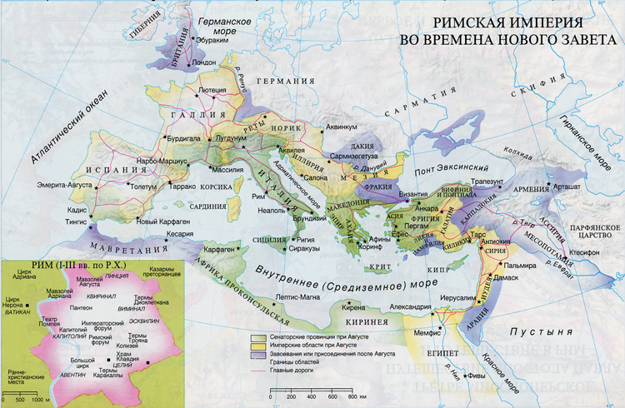
Notes:
Краткая история Датой основания Рима традиционно называют 753 г. до Р. Х. Первые 250 лет городом управляли цари этрусской династии, которые заимствовали у греков алфавит, чеканку монет и другие культурные традиции. В конце VI в. до Р.Х. последний этрусский царь был изгнан римской аристократией и Рим был провозглашен республикой. Власть в ней принадлежала народному собранию, сенату и ежегодно выбиравшимся должностным лицам. Среди последних важнейшими следует считать консулов, которые председательствовали в сенате, а в случае войны становились главнокомандующими. Начиная с IV века до Р.Х. границы Рима, города-государства, постоянно расширялись.
К 250 г. до Р.Х. Рим контролировал почти весь Апеннинский полуостров, а в 146 г. захватил Карфаген и стал самой могущественной державой во всем Средиземноморье. Завоеванные территории превращались в провинции, управляемые наместниками (часто бывшими консулами), назначавшимися сенатом. В I в. до Р.Х. республика пережила серию гражданских войн, в результате чего власть в ней захватили честолюбивые полководцы, сначала Луций Корнелий Сулла, а потом Гай Юлий Цезарь, объявившие себя пожизненными диктаторами. В 27 г. до Р.Х. приемный сын убитого в марте 44 г. до Р.Х. Юлия Цезаря Октавиан был провозглашен императором и получил титул Августа ("священного" или "возвеличенного богами"). Он правил до 14 г. по Р.Х. Время его правления было названо "золотым веком Августа". При нем империя обрела долгожданный мир и заняла главенствующее положение в мире, которое сохраняла еще четыре века. В Евангелии от Лк. 2:1 мы встречаем упоминание о переписи населения, которую проводил Август для упорядочивания сбора налогов.
Римская империя просуществовала на западе до 476 г. по Р.Х., а на востоке (под названием Византийской) - до 1453 г., когда Константинополь захватили турки-османы.
Границы империи в период расцвета На вершине своего могущества Римская империя простиралась от Атлантического океана на западе до Сирийской пустыни на востоке; и от Сахары на юге до устья Рейна и равнин Шотландии на севере.

Slide 3
Римские императоры

Slide 4
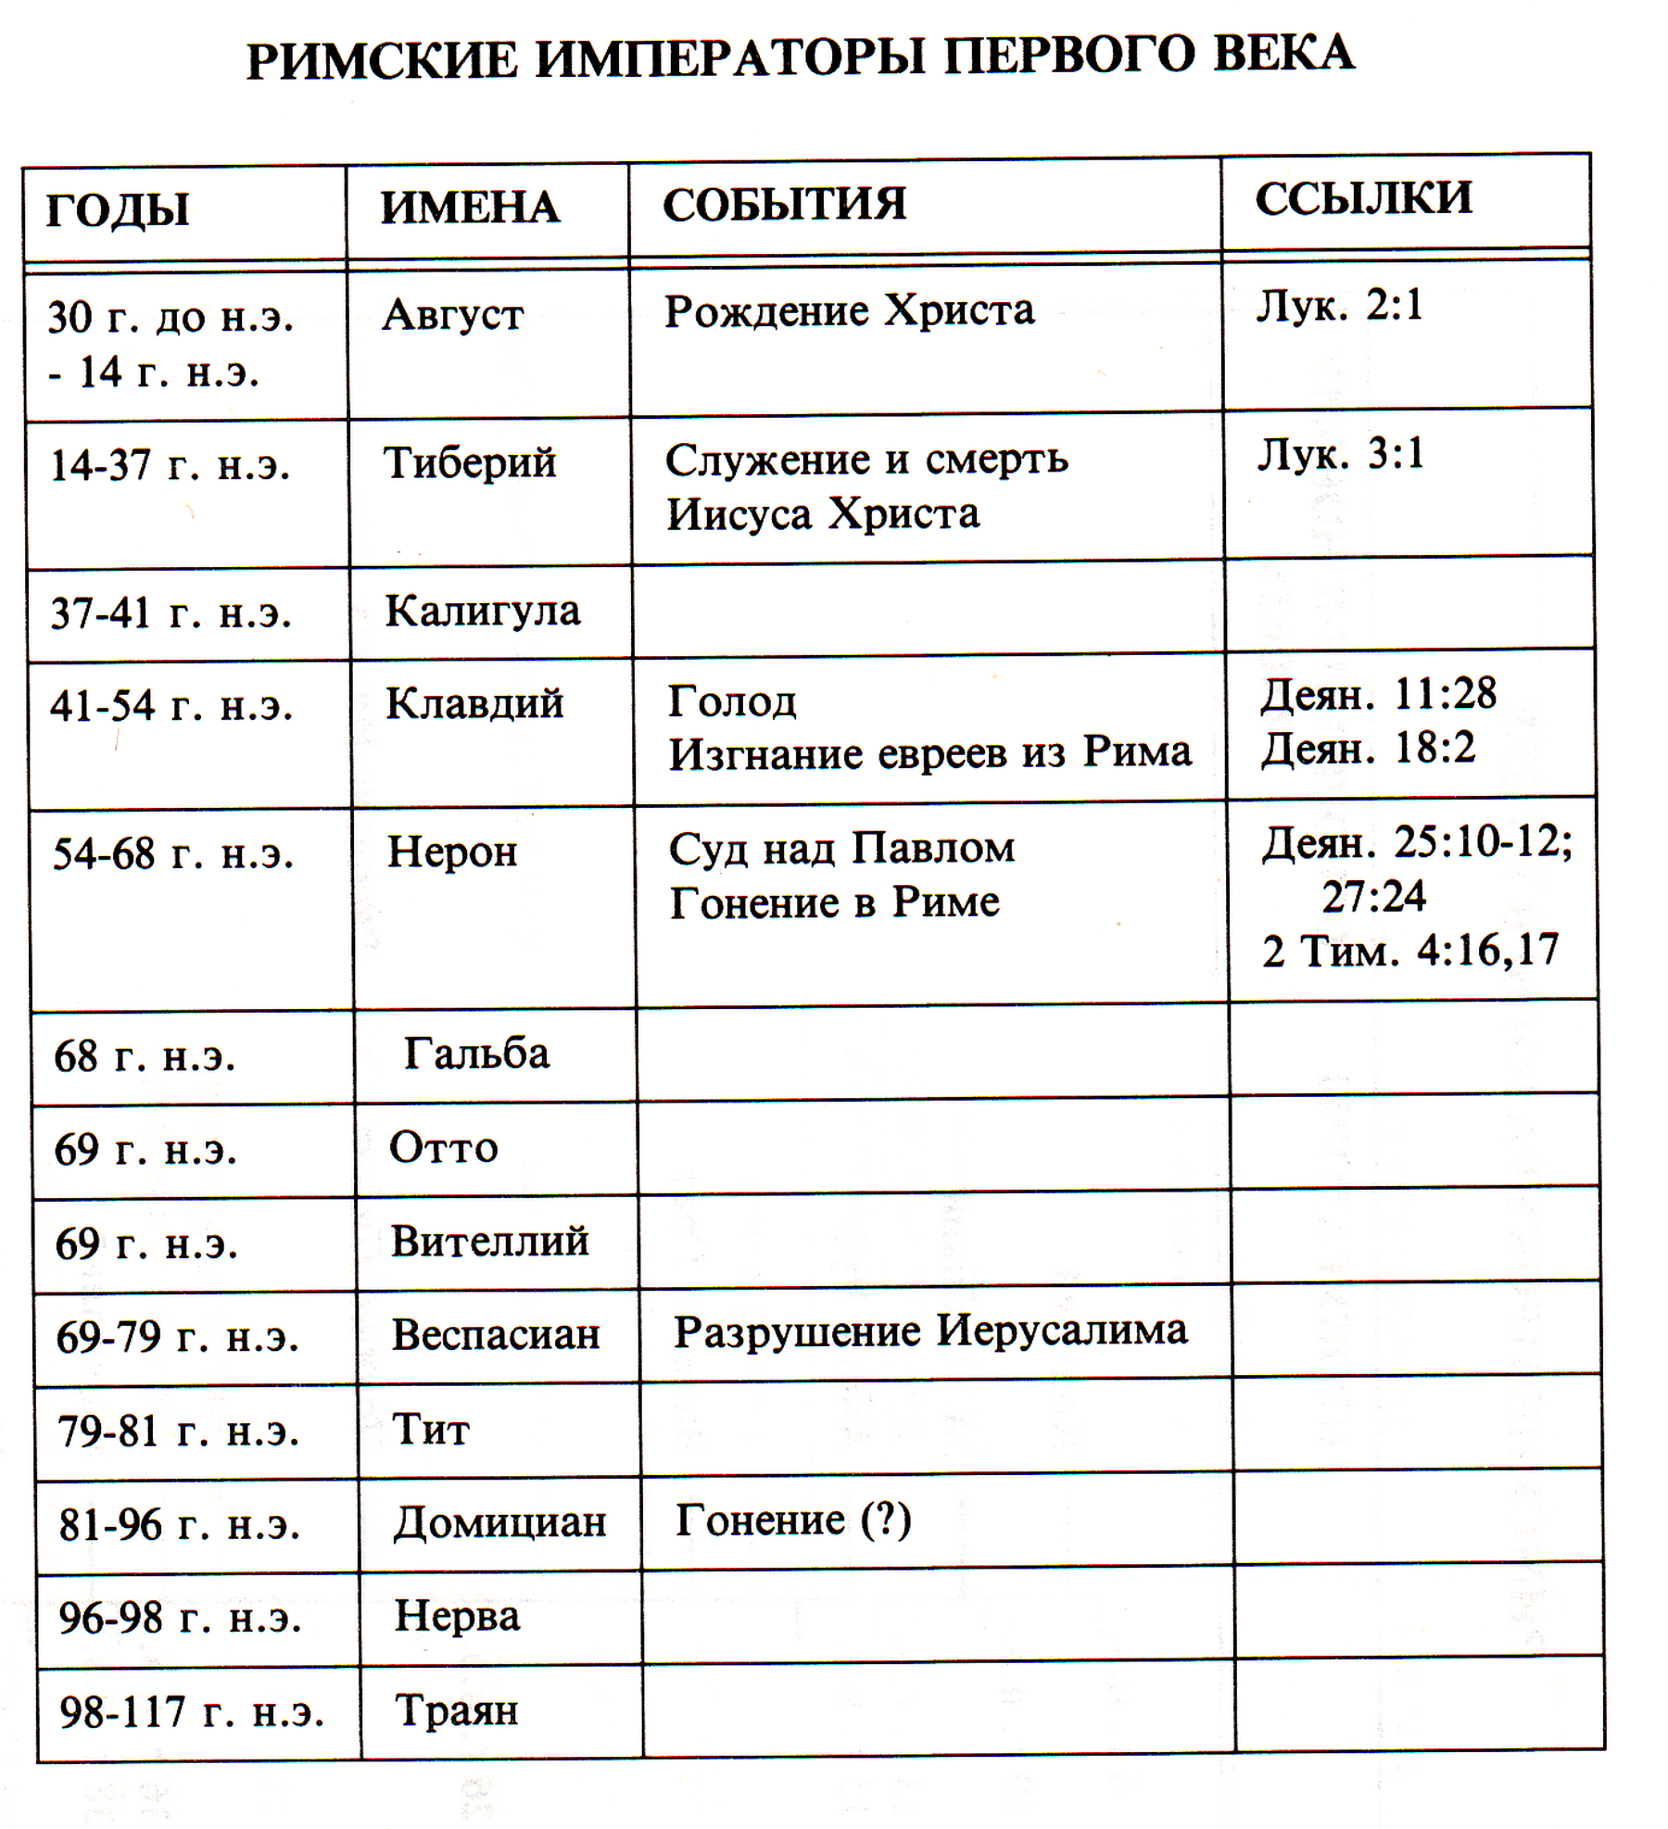

Slide 5
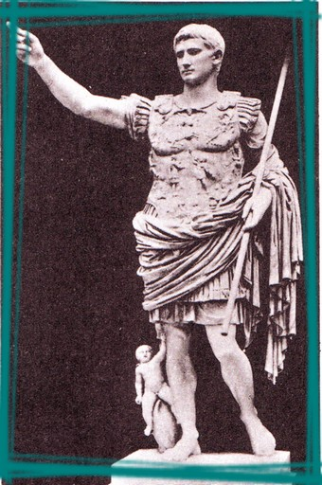
Август Октавиан
Notes:
Столетие между взятием Коринфа и смертью Юлия Цезаря было отмечено непрерывной чередой гражданских войн. Марий, Сулла, Цезарь, Антоний, Октавиан один за другим пытались силой оружия захватить власть в Риме, пока наконец Октавиану, которому сенат дал имя Август, не удалось разделаться со своими противниками и в
30 г. до н.э. стать первым римским императором.
Август, 27 г. до н.э. - 14 г. н.э.
Его правление положило конец длительной полосе смут и гражданских войн. Он сумел основательно реформировать государственный строй империи и нормализовать управление всеми гигантскими территориями, подвластными Риму. Сам Август принял титул принцепса, т.е. первого гражданина страны. Соответственно политическую систему, созданную им, принято называть принципатом. Суть ее состояла в том, что при самодержавной власти принцепса сохранялись все республиканские институты. Это был компромисс между старым республиканским строем и сменившим его диктаторством, сторонником которого был Юлий Цезарь. По-прежнему обладал широкими полномочиями сенат. Выбирались консулы и народные трибуны. Однако верховная власть переходила к принцепсу, который, как правило, назначался сразу на несколько наиболее важных постов в империи. Так, в 27 г. до н.э. Август стал главнокомандующим римской армии, в 23 г. до н.э. он получил пожизненно должность народного трибуна. Как принцепс он имел право созывать сенат и ставить на заседаниях сената тему для обсуждения. Важно, что все эти права были вполне законны и, по крайней мере формально, не противоречили старой республиканской конституции.
Август провел многочисленные реформы, направленные на стабилизацию обстановки после гражданских войн. Сенат был очищен от многих недостойных членов. Большая часть солдат, служивших в армии, была демобилизована — им были предоставлены земельные наделы. Была создана регулярная профессиональная армия. По окончании военной службы ветераны получали большое вознаграждение и землю в провинциях, а Рим — верных ему общественных лидеров.
Август старался также принять меры по улучшению общественных нравов.
Он возродил государственную религию и реставрировал многие храмы.
Самой государственной власти был придан сакральный статус — в провинциях появился культ империи (поклонение Риму как государству).
Культ начал распространяться и на самого императора, которому поклонялись как «Господу и Богу» («йот1пи5 е! йеиз»), хотя Август не требовал такого поклонения. Ряд законов, изданных в 19 и 18 г. до н.э., были призваны укрепить семью, поощряли к вступлению в брак.
Чтобы упорядочить призыв в армию и сбор налогов была проведена перепись населения и имущества. Август организовал полицию и пожарные команды в Риме, создал службу надзора за зерновыми запасами. Риму были подчинены Испания, Галлия и районы, прилегающие к Альпам. Август укрепил охрану границ империи. Однако при его правлении римлянам довелось испытать и сокрушительное военное поражение от германцев в Тевтобургском лесу (что остановило продвижение римлян за Рейн).

Slide 6
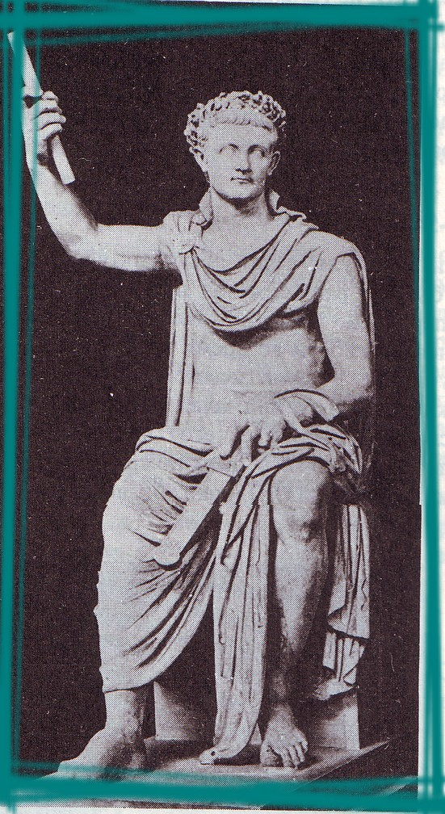
Тиберий
Notes:
После смерти Августа принцепсом стал его приемный сын Тиберий (полное имя — Тиберий Клавдий Нерон), унаследовавший всю полноту власти над громадной империей. Временная власть, полученная Августом согласно конституции, перейдя к Тиберию, стала пожизненной. В момент смерти Августа Тиберию было 56 лет. Он уже много лет посвятил государственной службе и не был новичком в политике. К сожалению. Август в свое время настоял на разводе Тиберия с женой, которую тот очень любил, и женил его на своей дочери Юлии, откровенно распущенной женщине. Неудачная семейная жизнь наложила отпечаток на характер принцепса. Он стал гордым, вспыльчивым и подозрительным.
И хотя в своих политических решениях он был беспристрастен и мудр, ему так и не удалось завоевать популярность в народе. Его боялись и ненавидели. К тому же в его правление римские легионы потерпели несколько поражений в Германии. Последние годы его царствования были омрачены внутренними неурядицами. В какой-то момент (в 26 г. н.э.) он решил отойти от дел и, оставив управление в руках городского префекта, удалился на остров Капри. В его отсутствие капитан преторианцев1 Луций Элий Сеян организовал заговор с целью смещения Тиберия с поста принцепса. Заговорщики были очень близки к осуществлению своих планов, однако Тибрию удалось раскрыть заговор. В 31 г. н.э. Элий Сеян был казнен, но император сделался после этого еще более подозрительным и жестоким. Малейшее подозрение или навет могли стоить жизни кому-либо из его приближенных. Его смерть, последовавшая в 37 г. н.э., была облегчением для многих.

Slide 7
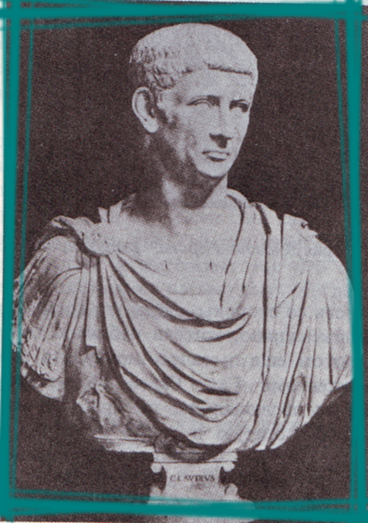
Клавдий

Slide 8
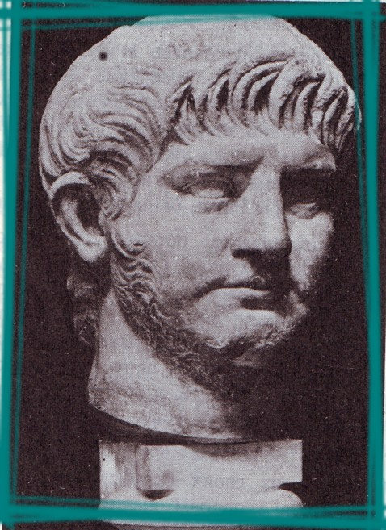
Нерон

Slide 9
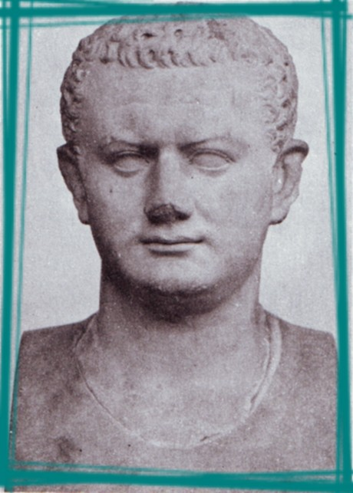
Тит

Slide 10
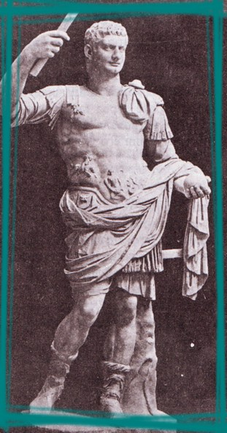
Домициан

Slide 11
Цари иудеи

Slide 12
С 37 ВС по 6 AD - эпоха правления Иродов в Палестине.
1. Ирод Великий (37 - 4 гг) - избиение младенцев.
2. Ирод Архелай (4 до РХ - 6 гг) Мф. 2 - кончается правление над Палестиной.
3. Ирод Филипп (4 ВС - 34 гг) Лк. 3:1 - четвертовластник в Итурее.
4. Ирод Антипа (4 ВС - 39 гг) - четвертовластник в Галилеи и Переи, Лк. 13
- построил Тивериаду, убил Иоанна Крестителя, при нем совершили казнь ИХ.
5. Ирод Агриппа I (37 - 44 гг) Деян. 12 - казнил Иакова Заведеева .
6. Ирод Агриппа II (5-100 гг) Деян. 25 - советник Феста в деле ап. Павла.

Slide 13
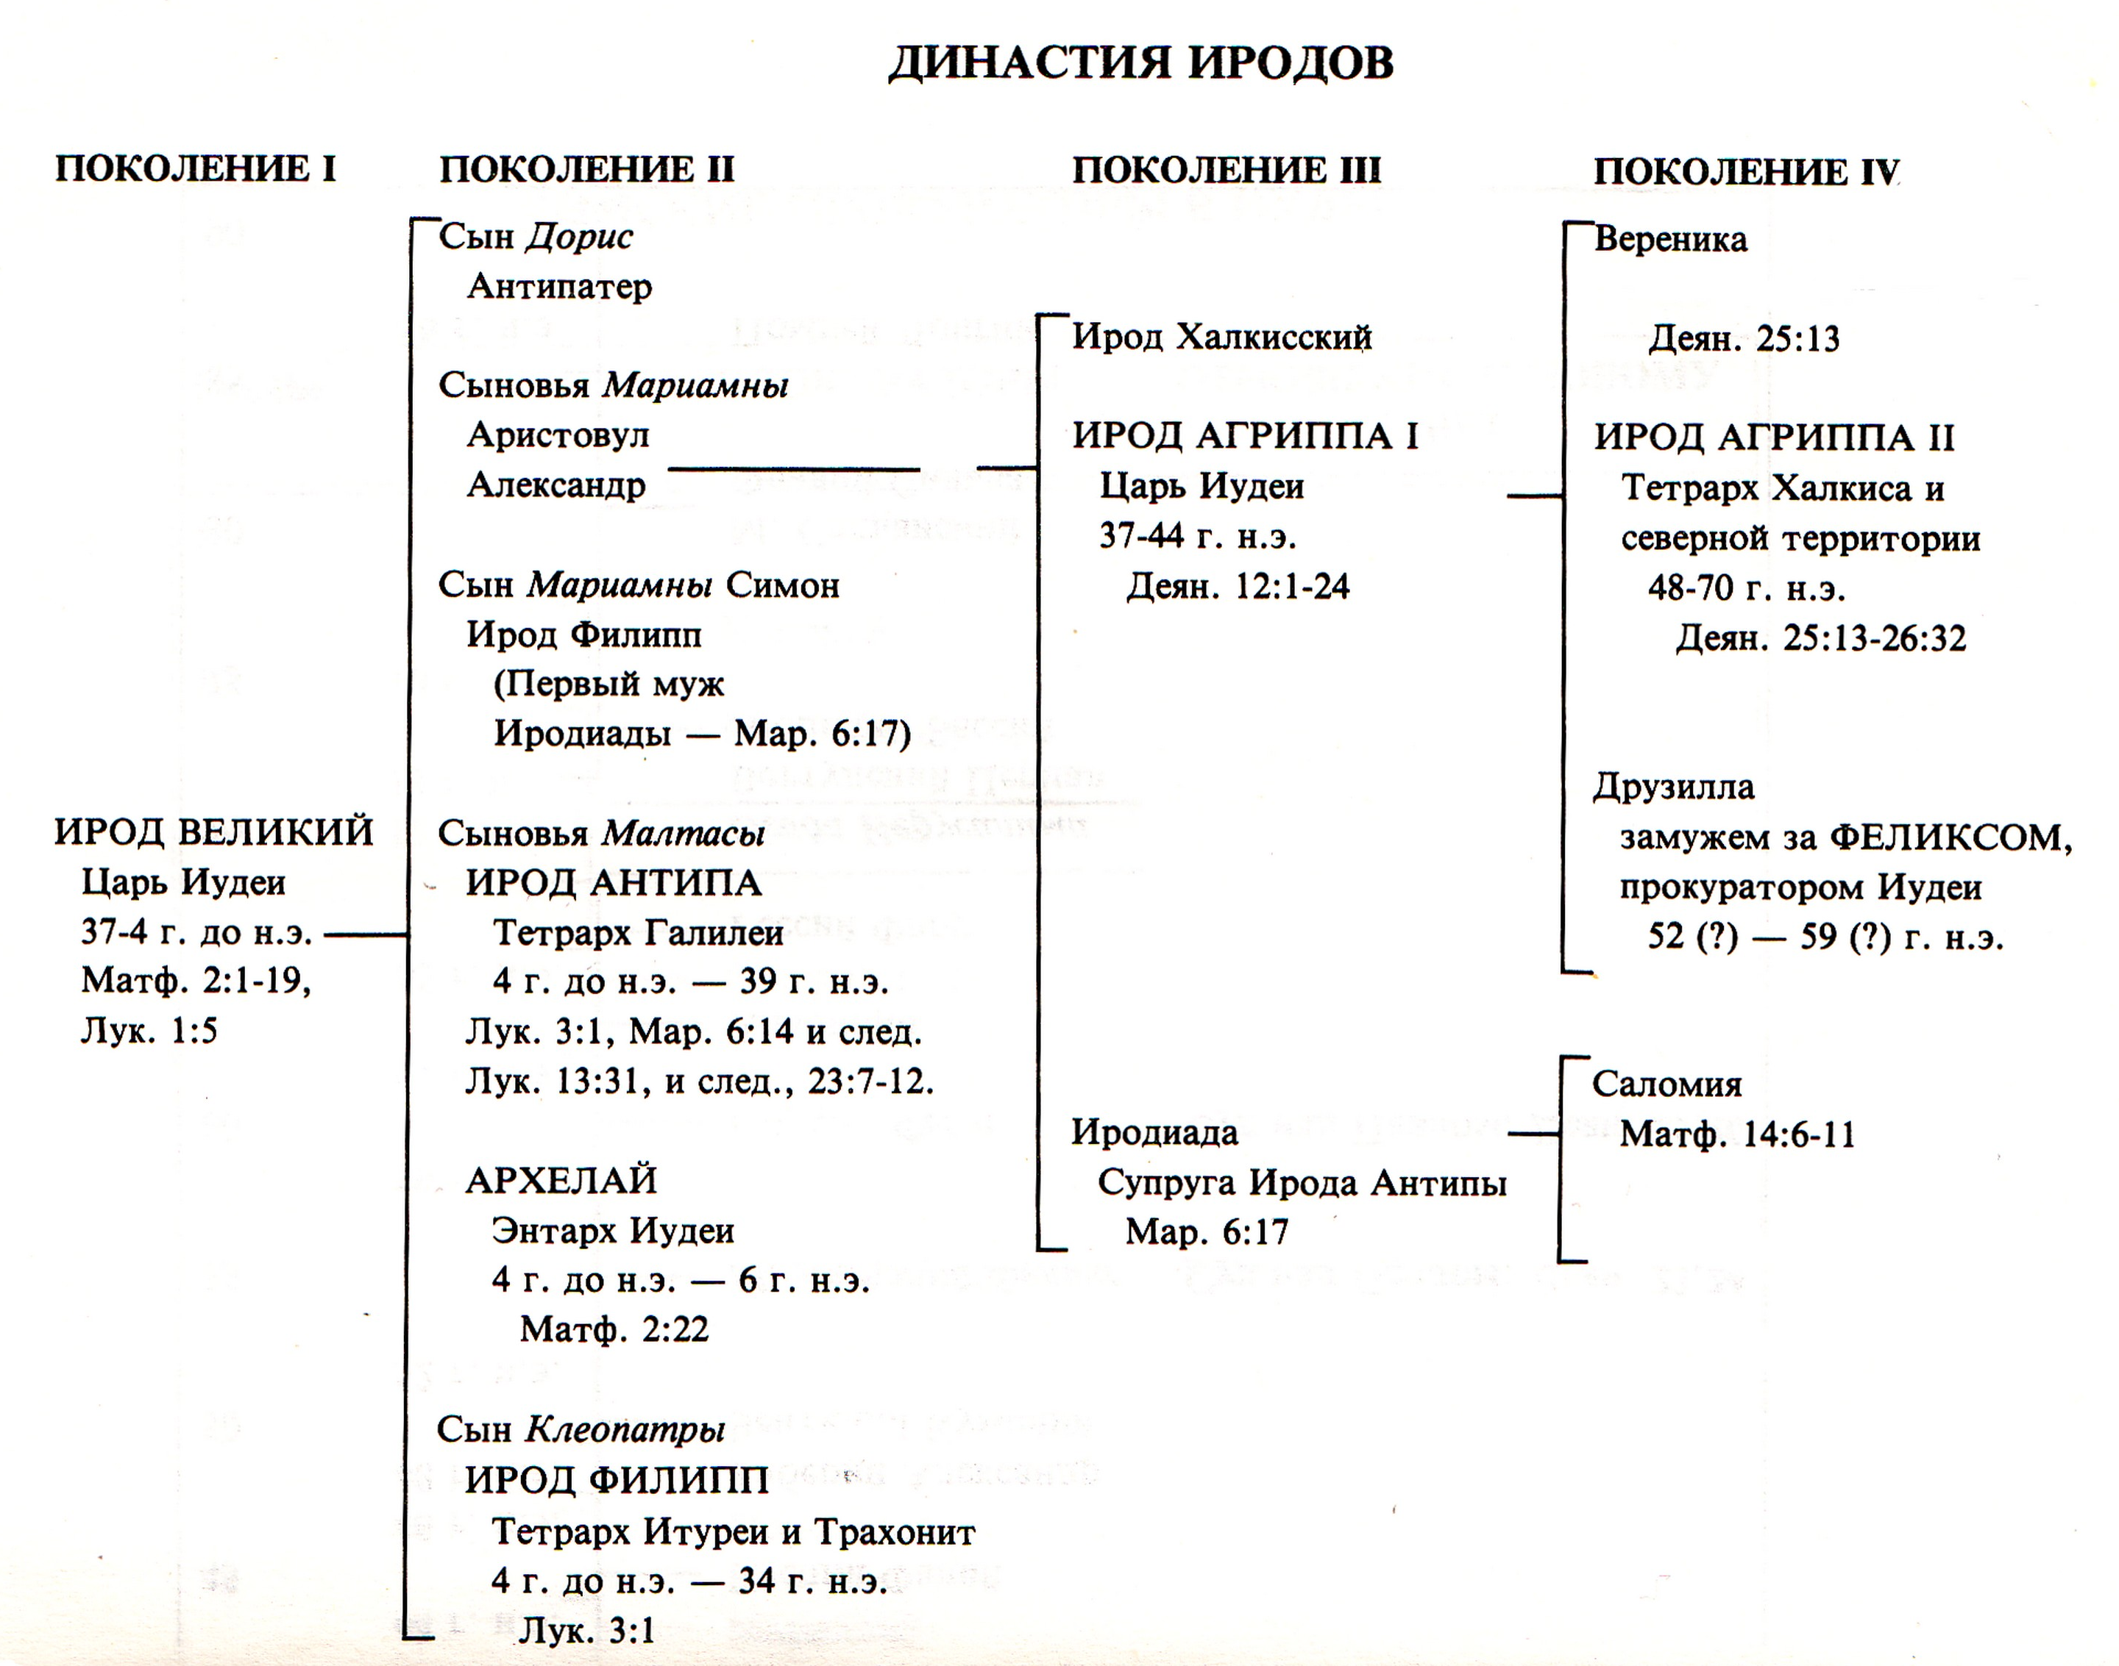
Notes:
Правление Иродов, 37 г. до н.э .-6 г. н.э.
Основоположником новой династии стал Антинатр. Его сын Ирод, прозванный Великим, унаследовал от отца способности правителя и дипломата. Он занял престол Иудеи, опустевший после смерти Гиркана II. Историк Фаррар писал: «Антипатр соорудил надстройку; Ирод добавил к ней карнизный камень и превратил шатер идумейских предков в царский дворец, который считался при его жизни одним из самых красивых зданий в мире».1 Ирод Великий, 37-4 гг. до н.э.
Ирод стал царем в 37 году. Тогда ему было двадцать два года. Когда в Палестину вторглись парфяне, поддерживавшие Антигона, он бежал вместе со своей матерью Кипрос, сестрой Саломеей и Мариамне — дочерью Гиркана, с которой он был помолвлен. Оставив их под опекой своего брата Иосифа в Масаде, крепости на берегу Мертвого моря, он пробился в Александрию, а оттуда отправился в Рим.
С помощью убеждения или интриг он добился того, что Антоний и Октавиан, совместно правившие в это время Римом, признали его иудейским царем. Возвратившись в Палестину, он освободил свою семью, осажденную в Масаде, и приступил к утверждению самого себя в качестве властелина страны. Сначала он утвердился в Галилее, которую освободил от изобиловавших там разбойничьих банд, а затем с помощью римских войск завладел Иерусалимом. Антигон стал пленником римлян, которые в цепях доставили его в Антиохию и обезглавили.
Одним из первых действий Ирода было назначение первосвященника. Сам он не мог занять эту должность из-за своего идумейского происхождения. С другой стороны он не хотел допустить, чтобы первосвященником стал наследник Хасмонеев, поскольку опасался их политического влияния. По его настоянию иудейским первосвященником стал Ананиил — выходец из вавилонской диаспоры, по всей вероятности, отождествляемый с Анной, упоминаемым в Евангелиях. Однако мать Мариамне — Александра, добившись расположения египетской царицы Клеопатры — любовницы Антония, уговорила ее оказать поддержку своему сыну Аристобулу. Не смея возражать Антонию, Ирод сместил Ананиила, и первосвященником стал Аристобул, который не достиг еще совершеннолетия. Юный первосвященник хасмонейского рода снискал исключительную популярность в народе, что возбудило в Ироде зависть и наихудшие подозрения. Он устроил в честь Аристобула пир в Иерихоне и там приказал своим слугам утопить его в ванне. Это преступление не осталось без внимания Клеопатры. Ирод был вызван Антонием в Александрию. Уезжая, он оставил тайное распоряжение, чтобы в случае его осуждения его жена Мариамне и ее мать были убиты. Ответственным за выполнение этого чудовищного приказа он назначил Иосифа — дядю Мариамне. Благополучно вернувшись из Египта, где ему удалось помириться с Антонием, он обнаружил, что Мариамне узнала о его распоряжении. Ирод использовал неспособность Иосифа сохранить его секрет как доказательство неверности его и Мариамне и казнил его.
В 29 г. до н.э. римский сенат объявил войну Антонию и Клеопатре. Ирод оказался вынужденным делать выбор — предать своих покровителей или вступить в безнадежную битву против Рима. Эту губительную дилемму помогла разрешить Клеопатра. Опасаясь предательства Ирода, она убедила Антония отправить его в Аравию, где шли какие-то второстененные военные действия. Ирод выиграл эту аравийскую кампанию, а тем временем Антоний был разбит в морском сражении при Акции. После этого поражения Ирод без колебаний отвернулся от своих прежних друзей и спешно отправился на Родос, чтобы встретиться с Октавианом и добиться его поддержки.
Октавиан, победивший Антония при Акции, признал Ирода иудейским царем и союзником римского народа, а со смертью Клеопатры исчезла еще одна угроза власти Ирода, ибо эта царица добивалась присоединения Иудеи к Египту.
Внешнеполитический триумф Ирода был омрачен ссорой с его женой Мариамне — единственной женщиной, которую он любил. Отправляясь на Родос, Ирод, как бывший друг Антония, не был уверен в своей судьбе. Перед отъездом он вновь распорядился, что Мариамне должна быть убита в случае его смерти. Она, в свою очередь, обвиняла его в убийстве ее родственников, представителей хасмонейского рода. Дело усугублялось интригами сестры и матери Ирода, ненавидевших Мариамне. В конце концов она была арестована и казнена.
Эти события отразились на физическом и психическом здоровье Ирода. Он тяжело заболел, и Александра (мать казненной царицы) начала активно интриговать, стараясь обеспечить трон за своими внуками Александром и Аристобулом — сыновьями Ирода и Мариамне. Взбешенный известием о заговоре, Ирод приказал убить ее.
Справедливости ради нужно признать, что Ирод оказался очень способным правителем, сделавшим много блага для своего народа. Он предоставлял щедрые субсидии во время голода. Он построил целый ряд крепостей и укреплений, оградив страну от иностранных вторжений. Он реализовал обширную строительную программу, стимулировавшую рост торговли. При нем значительно улучшилось экономическое состояние страны. Поэтому, несмотря на интриги при дворе, его правление можно назвать весьма успешным.
Однако ему не удалось снискать расположения народа. Его идумейское происхождение делало его узурпатором в глазах евреев. Его лояльное отношение к языческим культам вызывало недоверие к его приверженности иудаизму. Несмотря на то, что он построил новый великолепный храм в Иерусалиме, он отнюдь не был благочестивым иудеем. Его циничное стремление сделать священство инструментом своей политики и его личная развращенность вызывали ненависть религиозных евреев.
В 23 г. до н.э. он вторично женился на женщине, которую, как и его первую жену, звали Мариамне, дочери Симона, сына Боэфа, священника. В угоду ей он сместил первосвященника и назначил на этот пост ее отца Симона. Новый первосвященник вскоре стал предметом всеобщей ненависти. Когда четырьмя годами позже из Рима, где они учились, вернулись два сына Ирода, народ встретил их с нескрываемым энтузиазмом. В них, наследниках хасмонейской династии, видели законных царей и избавителей от деспотии Ирода. Это признание со стороны народа в конце концов стоило им жизни. Они были убиты но приказу отца в результате интриг своего брата Антипатра. Заговоры и казни, сопровождавшие все царствование Ирода, особенно усилились в его последние годы. Антипатр, пытавшийся ускорить смерть отца и овладеть троном, подвергся той же участи, что и его братья. Август, у которого Ирод испрашивал разрешения на казнь сына, мрачно пошутил, что скорее хотел бы быть свиньей Ирода, чем его сыном (в греческом языке эти слова созвучны). Ирод умер 1 апреля 4 г. до н.э. от рака кишечника и водянки, мучимый воспоминаниями о совершенных им убийствах.

Slide 14
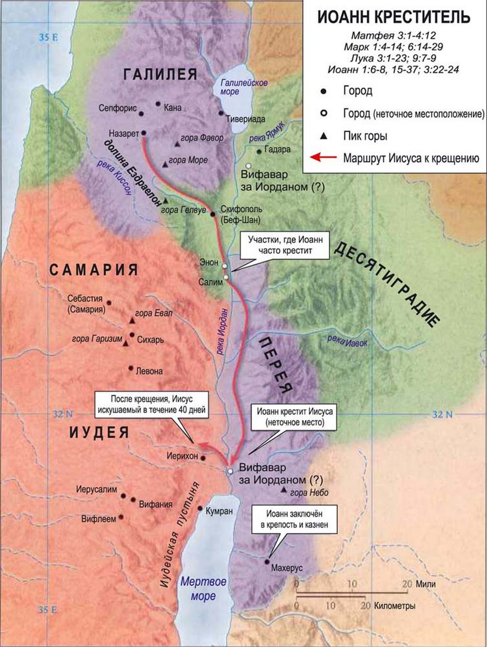

Slide 15
Политическая, общественная и экономическая жизнь новозаветного периодаНового Завета

Slide 16
Еврейское общество
Языческое общество Рим 1:18-32
Аристократия
Средний класс
Плебеи
Рабы

Slide 17
Культурные достижения
Литература
Искусство и архитектура
Музыка и драма
Арена
Языки
Школы
Notes:
Музыка и театр
Эти два вида искусства были предназначены для развлечения толпы. Сценическое искусство было очень сильно затронуто общим нравственным разложением и само в немалой степени способствовало ему. Фарсы и комедии времен ранней империи были грубыми и вульгарными, они показывали самые низменные стороны жизни и отличались цинизмом и развращенностью. Римский театр представлял резкий контраст с театром Эсхила, Софокла и Еврипида — великих греческих драматургов, создавших трагедии, насыщенные глубочайшим философским и богословским смыслом. В Римской империи исполнялась разная музыка. Основными музыкальными инструментами были флейты и свирели, но известны были и ударные и медные инструменты, а самыми популярными были лира и арфа. Музыка обычно сопровождала религиозные обряды и процессии. Но кроме того, аристократы любили, чтобы музыка была фоном их разнообразных развлечений.
Арена
Амфитеатр оказывал наиболее пагубное влияние на публику. Императоры и претенденты на высокие политические должности, стремясь завоевать расположение толпы, устраивали на арене кровавые состязания, на которых люди сражались друг с другом или с дикими зверями. Участниками этих зрелищ были специально подготовленные рабы-гладиаторы, военнопленные, приговоренные к смерти преступники, а иногда и наемники, решившиеся искать на арене славы и денег. Некоторым из них удавалось успешно выступать в течение нескольких лет и благополучно уйти в отставку. Но большинство погибало на арене. Представления в амфитеатре приучали публику к кровопролитию и разжигали у нее жажду крови. Если сцена с ее грубыми фарсами воспитывала в римлянах развращенность, то арена учила их жестокости.

Slide 18
Языки Нового Завета
ЯЗЫК
ИСПОЛЬЗОВАНИЕ
ЗНАЧЕНИЕ
Греческий (широко распространенный язык) | Язык, на котором христианские миссионеры (Навел, например) передав ал народам разных стран Евангелие | Язык, на котором распространялся Новый Завет
Древнееврейский | Язык еврейских Писаний до их перевода | Не имел большого значения для развития церкви в первом веке
Латинский | Язык римского права и литературы | Благодаря его ясности и четкости, этот язык стал языком христианской теологии
Арамейский | Язык, на котором говорила большая часть населения на Ближнсм Востоке | Язык некоторых ранних свидетельств о жизни и учении Христа
Notes:
Языки
Мы можем выделить четыре основных языка Римской империи, употреблявшихся в интересующую нас эпоху: латинский, греческий, арамейский и древнееврейский. Латинский язык был официальным языком империи. На нем велось все судопроизводство. Это также был язык римской литературы. Как разговорный язык большинства населения он, помимо Италии, распространился в западных областях империи: в Северной Африке, Испании, Галлии, Британии. Народы покоренных римлянами стран, восприняв язык завоевателей, постепенно вносили в него некоторые элементы своих родных языков. Трансформированная подобным образом латынь стала основой для многих современных европейских языков. Греческий язык был языком античной культуры. На нем читали и говорили все образованные люди империи. Кроме того, он был разговорным языком для населения многих восточных провинций. Говорили на нем и в Палестине, вероятно, Иисус и Его ученики часто пользовались им, когда имели дело с язычниками. Арамейский язык был наиболее распространенным языком народов Ближнего Востока. На этом языке Павел обращался к жителям Иерусалима (Деян 22:2), когда произносил свою защитную речь на ступенях крепости Антония. Некоторые цитаты из речей Иисуса указывают, что Он тоже говорил на этом языке (Ин 1:42, Мк 7:34, Мф 27:46). Арамейские выражения были в ходу и в древней церкви — например, «Авва» (Рим 8:15) и «Маранафа» (1 Кор 16:22). По-видимому, многие из первых христиан говорили на арамейском языке. Классический еврейский язык, которому арамейский был родственен, перестал употребляться большинством населения еще во времена Ездры. В I веке он применялся лишь священниками и книжниками в богослужебной практике и богословских диспутах. Простой народ его не понимал.
Широкое употребление этих трех языков видно из того, что надпись на кресте над головой Иисуса была сделана «зпо-еврейски (по-арамейски), и по-гречески, и по-римски» (Ин 19:20). Даже в Палестине все эти три языка были общеприняты и широко использовались.
Такое разнообразие языков в самом центре возникновения христианства дало ему возможность универсального выражения. Ни латынь, ни еврейский язык не сыграли важной роли в истории Церкви в I веке н.э. в отличие от арамейского и греческого. Предание говорит, что в середине I века некоторые из самых ранних записей слов Иисуса были сделаны на арамейском языке. А наука располагает неоспоримыми доказательствами того, что весь Новый Завет почти с самого начала циркулировал в рукописях на греческом языке.

Slide 19
НРАВСТВЕННОЕ СОСТОЯНИЕ ОБЩЕСТВА
Потому предал их Бог постыдным страстям: женщины их заменили естественное употребление противоестественным; подобно и мужчины, оставив естественное употребление женского пола, разжигались похотью друг на друга, мужчины на мужчинах делая срам и получая в самих себе должное возмездие за свое заблуждение. И как они не заботились иметь Бога в разуме, то предал их Бог превратному уму - делать непотребства, так что они исполнены всякой неправды, блуда, лукавства, корыстолюбия, злобы, исполнены зависти, убийства, распрей, обмана, злонравия, злоречивы, клеветники, богоненавистники, обидчики, самохвалы, горды, изобретательны на зло, непослушны родителям, безрассудны, вероломны, нелюбовны, непримиримы, немилостивы.
(Рим.1:26-31)
Notes:
НРАВСТВЕННОЕ СОСТОЯНИЕ ОБЩЕСТВА
Некоторые историки рисуют состояние нравственности в ранней империи в исключительно мрачном свете. Однако едва ли все было столь однозначно. Как это часто бывает, порядочные люди оставались малозаметны, а преступники привлекали всеобщее внимание. Тем не менее, основываясь на данных истории, а также на литературе того времени, мы можем определенно утверждать, что в целом нравственность была существенно ниже, чем в последующих веках.1 Грозное предупреждение грешникам, содержащееся в Послании к Римлянам (Рим 1:18-3:20), изначально относилось именно к обществу ранней империи, и все имеющиеся источники подтверждают точность данной Павлом характеристики.
Падение нравов не означало, что в империи не было порядочных людей, или что добродетель совершенно исчезла. Но можно зафиксировать своего рода «отрицательную динамику» в развитии морали, постоянное движение в сторону вседозволенности и беззакония. Жизнь человека стоила крайне мало — убийства были довольно частым явлением. Развод считался естественным делом и добиться его было очень просто. Родители избавлялись от нежеланных детей — хорошо известно письмо некого Иллариона своей жене Алисе: «Если родишь ребенка и это будет мальчик, то пусть он живет, если же будет девочка, подкинь ее». Процветали суеверия, всякого рода обман и хитрости.
Моралисты того времени, как, например, Сенека — воспитатель Нерона, в своих книгах разрабатывали возвышенные нравственные идеалы, обличали пороки своих современников. Но их выступления не произвели каких-либо значимых перемен. Их идеи оставались только рассудочными схемами, не имеющими никакого практического применения. Языческое общество не имело сил само исправить себя. Сознание собственного бессилия вызывало пессимизм и депрессию. Безнравственность и жестокость в политике, распущенность в удовольствиях, обман в делах, лицемерие и суеверия в религии делали жизнь в Риме тяжелой для большинства, а для некоторых и вовсе невыносимой.

Slide 20
НРАВСТВЕННОЕ СОСТОЯНИЕ ОБЩЕСТВА
6 Который воздаст каждому по делам его:
7 тем, которые постоянством в добром деле ищут славы, чести и бессмертия, - жизнь вечную;
8 а тем, которые упорствуют и не покоряются истине, но предаются неправде, - ярость и гнев.
9 Скорбь и теснота всякой душе человека, делающего злое, во-первых, Иудея, [потом] и Еллина!
10 Напротив, слава и честь и мир всякому, делающему доброе, во-первых, Иудею, [потом] и Еллину!
11 Ибо нет лицеприятия у Бога.
(Рим.2:6-11)
Notes:
НРАВСТВЕННОЕ СОСТОЯНИЕ ОБЩЕСТВА
Некоторые историки рисуют состояние нравственности в ранней империи в исключительно мрачном свете. Однако едва ли все было столь однозначно. Как это часто бывает, порядочные люди оставались малозаметны, а преступники привлекали всеобщее внимание. Тем не менее, основываясь на данных истории, а также на литературе того времени, мы можем определенно утверждать, что в целом нравственность была существенно ниже, чем в последующих веках.1 Грозное предупреждение грешникам, содержащееся в Послании к Римлянам (Рим 1:18-3:20), изначально относилось именно к обществу ранней империи, и все имеющиеся источники подтверждают точность данной Павлом характеристики.
Падение нравов не означало, что в империи не было порядочных людей, или что добродетель совершенно исчезла. Но можно зафиксировать своего рода «отрицательную динамику» в развитии морали, постоянное движение в сторону вседозволенности и беззакония. Жизнь человека стоила крайне мало — убийства были довольно частым явлением. Развод считался естественным делом и добиться его было очень просто. Родители избавлялись от нежеланных детей — хорошо известно письмо некого Иллариона своей жене Алисе: «Если родишь ребенка и это будет мальчик, то пусть он живет, если же будет девочка, подкинь ее». Процветали суеверия, всякого рода обман и хитрости.
Моралисты того времени, как, например, Сенека — воспитатель Нерона, в своих книгах разрабатывали возвышенные нравственные идеалы, обличали пороки своих современников. Но их выступления не произвели каких-либо значимых перемен. Их идеи оставались только рассудочными схемами, не имеющими никакого практического применения. Языческое общество не имело сил само исправить себя. Сознание собственного бессилия вызывало пессимизм и депрессию. Безнравственность и жестокость в политике, распущенность в удовольствиях, обман в делах, лицемерие и суеверия в религии делали жизнь в Риме тяжелой для большинства, а для некоторых и вовсе невыносимой.

Slide 21
Религиозный мир. Язычество
Греко-римский Пантеон
Поклонение императору
Религии таинств
Оккультные поклонения
Философии
Notes:
РЕЛИГИИ И КУЛЬТЫ
Христианство появилось не в духовном вакууме. Неверно было бы думать, что оно застало человечество беспомощно ожидающим во что бы ему поверить. Вера в Христа должна была пробивать дорогу к сердцам людей через толщу верований, существовавших веками. Многие из них выродились в жалкие суеверия, другие, напротив, обладали поразительной мощью и жизненностью. В нашем обзоре мы остановимся на пяти типах культов, существовавших в то время.
ГРЕКО-РИМСКИЙ ПАНТЕОН
Изначально религией римлян был анимизм. Каждый земледелец почитал богов-покровителей своего домашнего очага: они олицетворяли в его сознании силы, с которыми он имел дело в своей повседневной жизни. Почитались боги лесов, полей, рек, боги посевов и урожаев. Некоторые следы местных праздников у крестьян Италии и Греции сохранились и до наших дней. Не исключено, например, что христианская традиция празднования Рождества связана с римским праздником Сатурналий, отмечавшихся в день зимнего солнцестояния.
С ростом римского военного государства развивался также культ общеримских богов, которые, по мере усиления контактов с греческой цивилизацией, отождествлялись с богами греко-олимпийского пантеона. Римский бог неба Юпитер был отождествлен с Зевсом — верховным богом эллинов, а жена Юпитера Юнона — с женой Зевса Герой. Бог моря Нептун слился в сознании римлян с греческим Посейдоном, бог преисподней Плутон — с Аидом и т.д. В конечном счете почти все греческие божества нашли своих римских двойников. При Августе в их честь были воздвигнуты новые храмы и учреждены новые жреческие должности. В эпоху ранней империи у богов греко-римского пантеона было множество приверженцев.
Однако традиционный культ начинал приходить в упадок. Греческая мифология содержала множество историй о грубом разврате и постоянных дрязгах и ссорах между богами. Со временем религия, основанная на поклонении таким богам, стала вызывать откровенное пренебрежение и насмешки сатириков и философов. Еще в IV в. до н.э. Платон утверждал, что басни о богах должны быть исключены из религии идеального государства, потому что они развращают молодежь своим гнусным примером. Философы пытались создавать свои культы и открыто отрицали традиционные. Несомненно, что число искренне верующих было достаточно велико, но оно, по-видимому, постепенно сокращалось.
Существовала еще одна причина утраты благоговейного отношения к богам. Это рост военного могущества Рима. Необходимо отметить, что боги олимпийского пантеона не почитались всюду одинаково. Каждый город имел своего бога-покровителя, культ которого был там особенно развит. Поклонение тому или иному божеству было, в известной мере, политическим делом: человек поклонялся Зевсу, Афине или Артемиде в зависимости от того, гражданином какого города он являлся. Неспособность этих городов противостоять Риму вызывала недоуменный вопрос: «Почему местный бог не защитил свой народ?» Побежденные народы часто были склонны охладевать к своим богам, оказавшимся но их мнению или слишком слабыми, или слишком капризными.
Тем не менее во многих городах продолжали совершать публичные обряды в честь местных богов. Ярким примером такого культа является поклонение Артемиде Эфесской, идол которой якобы упал с неба в город Эфес (Деян 19:27,35). В Книге Деяний описана фанатичная толпа язычников, заполнившая амфитеатр и кричавшая: «Велика Артемида Эфесская!» (Деян 19:34).
ПОКЛОНЕНИЕ ИМПЕРАТОРУ
Рост могущества империи подготовил почву для религии нового типа — поклонения государству. В течение многих лет эллинистические царства Птолемеев и Селевкидов превозносили своих царей. Им присваивались божественные титулы, такие как Господь (Купоз), Спаситель (Зо1ег), Явленный Бог (Ер1рНапез).
В Римской империи произошло невиданное в истории мира сосредоточение власти в руках одного человека. Необычайные возможности, которые были даны императору, наводили его подданных на мысль, что в нем есть нечто божественное.
Поклонение императору возникло не по приказу сверху. Оно складывалось благодаря росту почестей, оказывавшихся первому лицу государства. Юлия Цезаря назвали после смерти «Божественным Юлием». Со времен Августа решение об обожествлении умершего императора принимал сенат, хотя никто не относился к этой процедуре серьезно. Божеских почестей при жизни потребовал для себя Калигула, но поскольку все считали его безумным, его действия нельзя считать выражением общей политической линии империи. Только Домициан, правивший в конце I века, начал всерьез требовать от подданных почитать себя, как бога.
Христиане, которые не могли принять такого поклонения человеку, отказались участвовать в этом культе, чем навлекли на себя жестокие преследования. Самим римлянам ничего не стоило добавить к длинному списку богов еще одно имя, поэтому они не могли понять причины отказа от поклонения императору и расценили его как политический жест, направленный против империи. Между христианской и языческой точкой зрения на эту проблему не могло быть компромисса. Отношение христиан к поклонению государству или его главе выражено в книге Откровение, где безошибочно выявлена несовместимость, вражда между правом Христа и притязаниями на это право императора.
Несомненно, однако, что поклонение императору было очень важно для государства. В нем объединялись патриотизм и поклонение, что делало поддержку государства религиозным долгом. Это был тоталитаризм I века.
РЕЛИГИИ ТАИНСТВ
Ни поклонение богам греко-римского пантеона, ни поклонение императору не удовлетворяли человека полностью. Обе религии сопровождались ритуалами и жертвоприношениями, обе были связаны с коллективными действиями и исключали индивидуальные проявления. Обе обещали защиту божества, но не давали утешения в горе или сил для противостояния несчастью. Человек искал личную веру, дававшую возможность непосредственного общения с божеством. Люди пытались обрести опыт мистического общения с высшими силами.
Это желание в значительной мере удовлетворялось мистическими культами. Они имели преимущественно восточное происхождение, хотя религии таинств были с древности известны и в Греции. Их выражением стали знаменитые Элевсинские мистерии. Культ Сибелы, Великой Матери, пришел из Азии; культ Исиды и Осириса, или Сераписа, пришел из Египта. Митраизм зародился в Персии. Все эти различные культы при всех своих отличиях имели нечто общее. Так, каждый из них был связан с верой в умершего и ожившего бога. Все они включали в себя обряды очищения и посвящения, содержали разнообразные тайные ритуалы и символические представления мистического опыта, приобщение к которому давало, по мнению верующих, шанс на бессмертие. Процедура посвящения во многом походила на процедуру принятия нового члена в современных тайных обществах. Приверженцы каждого культа создавали своего рода тайное братство, в котором люди знатного и простого происхождения, богатые и бедные, хозяева и рабы — все встречались как равные. Мистические культы удовлетворяли жажду личного бессмертия и социальной справедливости. Они давали людям то, чего не давали государственные религии — личный религиозный опыт. В Новом Завете нет прямых упоминаний об этих культах, возможно, что упомянутое в Послании к Колоссянам «служение Ангелов» (Кол 2:18-19) является намеком на попытку колосских верующих совместить христианство с каким-то тайным культом.
ОККУЛЬТИЗМ
Оккультизм во многом близок религиям таинств, хотя их различие также довольно существенно. Под оккультизмом следует понимать суеверное соблюдение массами тайных обрядов и ритуалов, связанных с поклонением скрытым силам вселенной, которые они могли ощущать, но не могли понять. Людям того времени мир казался населенным духами и демонами, которых можно вызывать по собственному желанию и даже заставлять работать на себя. Но для этого нужно было произнести специальные формулы и выполнить соответствующие ритуалы. В литературе есть множество упоминаний о магических представлениях той эпохи. Суеверия были свойственны не только язычникам, но и части евреев, которые иногда обнаруживали очень сильную приверженность магии.
Магия существовала с древнейших времен. Одной из самых распространенных ее разновидностей было гадание, попытка предсказания будущего. Римляне делали это, рассматривая внутренности убитого животного или наблюдая за полетом птиц. Греки верили, что боги могут открывать судьбу человека или целого государства через своих жрецов или жриц, служащих в святилищах, называемых оракулами. Во время вавилонского пленения евреи познакомились с оккультными учениями Востока , после чего среди них появились заклинатели дуков и некроманты . Проникновение восточной магии в Европу усилилось после походов
Александра Македонского. Во времена Тиберия особенно распространилась астрология. Интерес к магии существовал практически у всех народов.
Об оккультных увлечениях евреев упоминается в Новом Завете. Фарисеи изгоняли бесов, волхвы нередко выступали как соперники проповедников Благой Вести (Деян 8:9-24; 13:6-11). О непримиримом отношении христиан к магии говорит поступок верующих из Эфесской церкви: они сожгли принадлежавшие им книги с заклинаниями на общем костре (Деян 19:19). Отношение Библии к оккультизму однозначно отрицательно. Признавая существование демонов. Писание запрещает какие-либо заигрывания с ними. Этот запрет присутствует и в Ветхом, и в Новом Заветах (Втор 18:10-12,20: Мих 5:12; 1 Кор 10:20-21).
Примеры магических формул, призванных помочь в обуздании духов или принести счастье, встречаются в папирусах. В Парижском папирусе III века обнаруживается невероятное смешение языческой, иудейской и христианской фразеологии в заклинании, которое должно было изгонять злого духа:
«Замечательное заклинание для изгнания беса. Следует произнести его над головой одержимого. Положите перед ним ветви маслины и, стоя позади него, говорите: слава, дух Авраама; слава дух Исаака; слава дух Иакова. Иисус Христос, святейший дух (далее идет ряд, по-видимому, бессмысленных выражений) изгони вон беса из этого человека, дабы нечистый дух сатаны убежал от Тебя. Я заклинаю тебя бес, кем бы ты ни был, Саварварвафиофом, Саварварвафиуфом, Саварварвафонеоном, Саварварвафаием. Выйди вон, о демон, и удались от такого-то сейчас же, немедленно, в сию же минуту! Выйди вон, демон, ибо я свяжу тебя закаленными цепями нерасторжимыми и предам тебя черному хаосу на полную гибель».
Вышеприведенный текст показывает как уважение языческого мира к силе Евангелия Иисуса Христа, так и абсолютное непонимание его. С одной стороны, признается истинная сила христианства в противостоянии силам зла — в противном случае, имена Авраама, Исаака, Иакова и Иисуса не произносились бы вовсе. С другой стороны, совершенно превратным является отношение к этим именам, как к магическим формулам, которыми может по своему усмотрению воспользоваться заклинатель бесов. Произносящий такое заклинание повторяет ошибку Симона-волхва, который полагал, что сила Божья может быть куплена за деньги. Такая смесь веры и суеверия была весьма характерна для тех, кто будучи религиозен по природе, не имел возможности регулярно изучать Писание.
Мы уже упомянули о распространении в I веке астрологии. Она родилась в Вавилоне, где жрецы местных культов вели постоянные наблюдения за небесными светилами. Строгий порядок движения планет и звезд, видимо, произвел на них сильное впечатление. Они считали звезды символами богов и пытались установить связь между их движением и человеческой жизнью. Благодаря походам Александра, астрологические знания стали доступны грекам. Позже они были восприняты римлянами.
В основе астрологии лежит убеждение, что движение светил и судьбы людей неразрывно связаны между собой, поскольку ими управляют одни и те же силы. Поэтому наблюдения за светилами дают возможность узнать характер человека и его будущее. Зная точное время рождения человека, астролог рассчитывал расположение планет и звезд в этот момент, считалось, что этим расположением определяется вся дальнейшая судьба человека. Таблица, позволяющая соотносить положение светил с жизнью и характером человека, называлась гороскопом.
Астрология утратила свое влияние после того переворота в космологических представлениях, который произвел Коперник. Однако во времена ранней империи ею увлекались как представители низших классов, так и аристократы. Август изредка пользовался советами астрологов. Тиберий прибегал к ним постоянно. Христиане же с самого начала категорически отвергли этот род деятельности.
ФИЛОСОФСКИЕ УЧЕНИЯ
Религия, выродившаяся в пустой ритуал или суеверие, не может удовлетворить мыслящих людей. Они в таком случае вовсе порывают с ней. Но люди не могут оставаться равнодушными к тем вопросам, которые ставит перед ними жизнь. Тайны вселенной требуют внимания к ним, если только человек не отупел настолько, что его уже ничего не интересует.
Философия — попытка человека собрать в единую систему все знания о вселенной и о самом себе. Философские учения могли быть грубыми и наивными или глубокими и тонкими. Некоторые из них признавали существование высшей силы или личного божества. Другие были откровенно материалистическими и отбрасывали всякое духовное начало, как нечто лишнее. Но никакая философия никогда не исходила из божественного откровения. Она всегда допускала способность человека самому понять свой собственный мир и определять свою судьбу. Знания, на основании которых должны приниматься решения, философия предпочитает черпать из индивидуального или коллективного человеческого опыта. Эти знания должны формулироваться и систематизироваться в соответствии с правилами логики, созданной человеком. Наблюдая вещи вокруг себя и совершенствуя свою логику, человек сможет, в конечном счете, постичь те тайны, которые его окружают.
В античной Греции существовал целый ряд различных философских школ и учений. Некоторые из них в своих существенных элементах продолжают существовать и ныне, хотя и под другими названиями. Все они основаны на предпосылках, отличных от основных принципов христианского учения. Многие из них, правда, близки христианству некоторыми своими положениями. Кроме того, язык, выработанный греческими философами, проник в церковное мышление, а ряд категорий греческой философии был использован впоследствии христианскими теологами. Однако, по существу, греческая философия должна быть противопоставлена христианству и не может быть рассмотрена как некий материал, из которого христианство сформировалось. Элементарное представление об основных философских школах и течениях необходимо для понимания той среды, в которой происходила проповедь Евангелия.
Платонизм
Название этого философского учения происходит от имени Платона — великого афинского философа, жившего в IV в. до н.э. Он был учеником и другом другого великого философа — Сократа. Основанная Платоном философская школа, известная под названием Академия, просуществовала почти тысячу лет и была закрыта только в VI веке н.э. по приказу византийского императора Юстиниана. От своего учителя Сократа Платон усвоил способность мыслить абстрактно. Он учил, что видимые вещи суть лишь несовершенные подобия вещей идеальных, которые нельзя видеть или осязать, но можно лишь постигать умом. К примеру, мы видим вокруг себя множество деревьев. Эти деревья изменяются со временем, высыхают, гибнут, т.е. перестают быть самими собой. Но есть некий первообраз, истинное дерево, которое не гибнет и благодаря уподоблению которому, все деревья в мире только и могут существовать.
Таким образом, каждая вещь имеет первообраз, умопостигаемую идею. Видимый мир есть лишь мир теней, блеклое отражение мира идей. Сами идеи образуют строгую иерархическую систему, на вершине которой пребывает идея Блага, некое единое верховное начало. В платоновской космологии присутствует Демиург, Творец Вселенной, создавший ее, взирая на идею Блага, как на первообраз. Платон, однако, не только не отождествляет идею Блага с Демиургом, но ставит ее несравнимо выше. Творец лишь стремится подражать ей в своих творениях.
Такое понимание мира было, в известной мере, дуалистическим. Неизменный и совершенный мир идей противопоставляется непостоянному и подлинному материальному миру. Цель человека — возвыситься от мнимого, с которым он связан, будучи телесным существом, к подлинному. Путь к избавлению открывается через созерцание и размышление. Знание дает спасение, а невежество — самый большой грех, источник всех пороков. Стремясь к Единому, к Высшему Благу, человек сможет избавиться от рабства вещам материального мира и достичь знания мира подлинного.
Платонизм был слишком отвлеченной теорией, чтобы привлечь внимание большинства. В Новом Завете о нем нет прямых упоминаний. Но его дуализм отразился в гностицизме, который возник в I столетии н.э. и в неоплатонизме, который поддерживал Плотин в III в. н.э.
Гностицизм
Название «гностицизм» происходит от греческого слова дпоз1з — знание. Приверженцы этого учения полагали, что знание есть необходимое условие спасения человека. Бог, утверждали гностики, слишком велик и свят, чтобы создать материальный мир, со всей его низостью и растлением. Они полагали, что от высшего Божества исходит ряд последовательных излучений или «эонов», как их называли, причем каждое последующее слабее и хуже, чем предыдущее. Материальный мир есть результат последнего излучения. Материя в этой системе по существу уравнивается со злом. Спасение возможно лишь благодаря отречению от этого мира и стремлению к мирам высшим. Из этих взглядов делались два противоречащих друг другу заключения. Согласно первому, человеческое тело как источник зла должно быть полностью подчинено духу. Для этого необходимо придерживаться самых жестких аскетических правил и подавлять, насколько возможно, телесные желания. Но с другой стороны, реален только дух, а тело — нечто несущественное. В таком случае его непоследовательные и преходящие желания не могут оказать никакого влияния на жизнь духа, который один все переживет.
Весьма вероятно, что с гностицизмом связана та ересь, о которой предупреждает Павел в Послании к Колоссянам. «Смотрите братия, чтобы кто не увлек вас философиею и пустым обольщением, по преданию человеческому, по стихиям мира, а не по Христу» (Кол 2:8). Возможно, что эта ересь отрицала полноту Божества в Христе и считала Его одним из излучений или проявлений Бога. Кроме того, аскетизм, присущий многим направлениям гностицизма, обнаруживается в многочисленных запретах: «не прикасайся», «не вкушай», «не дотрагивайся» (Кол 2:21), которые Павел резко осуждал. Абсолютное отождествление этого заблуждения с гностицизмом невозможно, но несомненно, что речь идет, по крайней мере, о чем-то близком.
Неоплатонизм
Через несколько столетий после смерти Платона его учение получило развитие в неоплатонизме. Основоположником этого течения считается Плотин (204-269 гг. н.э.) из египетского города Ликополя. Он учился в Александрии у Аммония Сакка — бывшего христианина, вновь ставшего язычником. Затем он 25 лет преподавал философию в Риме. Сильное влияние на него оказали дуалистические учения персидских мудрецов, которые он узнал, приняв участие в восточном походе римской армии. Философия Плотина основывается на платоновском противопоставлении мира вещей и мира идей и персидском дуализме света и тьмы. Духовное начало считается в ней неизменно благим, а плоть — от природы порочной. Человек должен постепенно готовить себя к переходу от чувственного мира в мир вечных сущностей, который окончательно совершится после смерти. Тогда злое влияние плоти прекратится, а жизнь духа расцветет.
Неоплатонизм Плотина и его последователей серьезно отличался от платоновской философии тем, что носил явный религиозно-мистический характер. Знание, доставляемое усилием ума, имело для них лишь вспомогательный, второстепенный характер. Восхождение к высшему неоплатоники почитали возможным через мистическое погружение в него, экстаз.
Как и гностики, неоплатоники считают, что между материальным миром и подлинной реальностью пролегает непроходимая пропасть. Эти два мира противостоят друг другу как в метафизическом, так и в этическом плане. Противостояние духа и материи есть противостояние добра и зла. Ни в одной из этих систем невозможно христианское учение о воплощении. Последовательный неоплатоник должен был считать веру в Богочеловека, в «Слово, ставшее плотью», совершенно абсурдной. Искупление не имеет смысла, потому что дела, совершаемые в материальном мире, не смогут повлиять на мир духовный. Воскресение в теле должно представляться неоплатонику какой-то уродливой ошибкой, увековечивающей зло материального существования. Есть определенная логика в том, что Юлиан
Отступник, последний римский император, защищавший язычество, был неоплатоником.
Эпикурейство
Название этого философского течения происходит от имени Эпикура, греческого философа, который в 306 г. до н.э. основал в Афинах свою школу. Его учение лучше всего представлено в трудах его последователя Лукреция Кара (римского философа, жившего в I веке до н.э.). Книга Лукреция «О природе вещей» описывает происхождение мира из дождя атомов, ряд случайных столкновений которых привел к возникновению вселенной. Эпикурейское учение о происхождении мира и жизни в нем близко эволюционным теориям нашего времени.
В таком мире не могло быть ни порядка, ни смысла. В нем невозможно и немыслимо абсолютное благо. Эпикур утверждал, что человеческие устремления могут быть направлены лишь на получение удовольствия, которое он определял как отсутствие боли. Эпикурейство вовсе не содержит пропаганды чувственных наслаждений, как это часто утверждают его вульгарные интерпретации. Оно лишь призывает человека искать то, что принесло бы ему наиболее полное и продолжительное удовлетворение. Если воздержание дает возможность для получения большего удовольствия от жизни, чем невоздержанность и потворство своим минутным желаниям, следует выбирать воздержание. Эпикурейство не поощряло распутного образа жизни, но оправдывало эгоизм.
Эпикурейская философия отрицала всякую религиозность. Если мир произошел в результате случайных столкновений атомов, нет необходимости предполагать действие какой-то творческой силы. Если миром управляет случай, то в нем нет места целесообразности и высшему Разуму.
Эпикурейцы, правда, не отрицали существования богов, но представляли их достигшими полного блаженства существами, совершенно безразличными к делам людей. Эта философия, которую можно назвать деизмом, мало чем отличалась от атеизма. В конце концов, утверждение, что бог никак себя не проявляет в мире и совершенно недоступен для человека, вполне равносильно мнению, что его вовсе нет.
Эпикурейство не было отягощено отвлеченными умозрениями, что делало его довольно популярным. Оно удовлетворяло многих, потому что давало философское оправдание тому, что люди делают и так, безо всякой философии — поиску максимального удовольствия для самих себя. Оно исключало всякую мысль о грехе или об ответственности за свои поступки, не предсказывало ни назначения человека в мире, ни конечной цели существования самого этого мира. Оно отрицало бессмертие, ибо тело, состоящее из атомов, должно было бесследно исчезнуть. Вполне естественно, что вера в искупление и воскресение могла показаться эпикурейцу смешной. Потому неудивителен смех афинян, слушавших в Ареопаге речь апостола Павла (Деян 17:18,32).
Стоицизм
В упомянутом выше отрывке из книги Деяний, среди слушавших апостола Павла афинян, помимо эпикурейцев, были и стоики. Основателем стоицизма был Зенон Китионский (340-265 гг. до н.э.1), уроженец Кипра и, возможно, семит по происхождению. Он не признавал личного Бога, но учил, что вселенная управляется Абсолютным Разумом, который, пронизывая ее всю, присутствует в каждой вещи. Поэтому в мире ничего не происходит случайно, но все имеет цель и смысл.
Высшей целью человека становится в этом случае сообразование своей жизни с Абсолютным Разумом. Личное чувство несущественно или даже вредно, поскольку препятствует принятию разумных решений. Совершенное воздержание, исключающее всякое чувственное влечение, было провозглашено идеалом стоика.
Мир, согласно стоическому учению, таков, каким он должен быть. Все в нем управляется Провидением, и никакое изменение не только недопустимо, но и невозможно. Жизнь следует принимать, а не изменять. Покорность судьбе и крайнее воздержание, принятые в качестве основных этических норм, делали образ жизни стоиков строгим и добродетельным. Это учение оказалось весьма популярным у римлян, традиционными ценностями которых были законопослушность и мужество перед лицом любых трудностей. Стоиками были многие выдающиеся государственные деятели Рима, например Цицерон.
Высокая нравственность стоиков далека, тем не менее, от христианской нравственности. Отрицая свободную волю, они отрицали возможность зла и ответственности за него. Всякое зло в действительности только кажется таковым, а на самом деле является необходимым моментом Деятельности Провидения. Добродетель состоит в покорности, а не в противостоянии злу и не в попытках делать добро другому.
Стоик не мог допустить мысли о личном контакте с Богом. Провидение обходится со всеми одинаково, не проявляя ни в ком особой заинтересованности. Вообще идея о личном общении с Богом бессмысленна для приверженца этого учения, потому что Бог вовсе не является личностью. Любить Его можно с тем же успехом, как закон всемирного тяготения. Евангелие, сообщающее, что Бог послал в мир Своего Сына, Который умер за грешников, является для стоика нелепостью. Поэтому, хотя в стоицизме есть немало достойного и близкого к христианской этике, в целом две эти системы крайне далеки друг от друга.

Slide 22
Религиозный мир. Иудаизм
Храм
Синагога
Священный год
Секты иудаизма
Рассеяние
Notes:
Всякий, кто берется изучать Новый Завет, должен иметь хотя бы элементарное представление об иудаизме, потому что именно в нем лежат корни христианской веры. Все книги Нового Завета, кроме двух, были написаны евреями. Учения Нового Завета о Боге и человеке, о грехе и спасении, законе и благодати, молитве и многих других важнейших аспектах христианской жизни уходят корнями в соответствующие учения Ветхого Завета. Даже доводы Нового Завета против законничества почерпнуты из книг Ветхого Завета. Христиан первоначально рассматривали как «назорейскую секту», как иудеев, образовавших в рамках иудаизма новое направление (Деян 24:5,14). Сам Иисус был иудей. Он родился в еврейской семье (Мф 1:16) и был обрезан как все еврейские мальчики (Лк 2:21). Ребенком Его водили в Иерусалим на праздник Пасхи (Лк 2:41), и всю Свою жизнь он придерживался еврейских обычаев и отмечал еврейские праздники. Разрыв между христианством и иудаизмом возник не из-за исторических или богословских разногласий, а потому, что иудеи отказались признать в Иисусе своего Мессию. «Пришел к своим, а свои Его не приняли», как сказал евангелист Иоанн (Ин 1:11).
ПРОИСХОЖДЕНИЕ
Иудаизм, существовавший в I веке, сформировался главным образом в период изгнания. До этого народ Израиля был лишь время от времени верен Закону. Поклонение Ягве (Иегове) было официальным культом, но от него постоянно уклонялись, нарушая существенные его установления. В 1Х в. до н.э. все Северное царство под влиянием Иезавели, финикийской жены царя Ахава, впало в идолопоклонство — поклонение Ваалу — и было возвращено к поклонению Иегове только благодаря мужественному служению Илии. Веком позже культы чужеземных богов стали появляться в Южном царстве при правлении царя Манассии и его сына Амона. Чистота религии Ягве была восстановлена благодаря энергичным действиям Иосии, очистившего храм и восстановившего поклонение Иегове. Во время восстановления храма была найдена книга Закона. Иосия изучил законы и приказал зачитать их народу, он провел много реформ и восстановил празднование Пасхи (2 Пар 34:1-33). Все то время, когда народ жил в Палестине, он был подвержен влиянию могущественных и богатых языческих государств, окружавших его. От них исходило постоянное искушение поклонения другим богам. Эта тенденция, начавшаяся еще во время странствования по пустыне (Числ 25:1-3), продолжалась вплоть до самого вавилонского пленения, несмотря на все усилия пророков (Иез 14:1-5, Иер 7:16-20).
Плен поставил евреев перед серьезным выбором. Они должны были либо отвергнуть все языческие искушения и сохранить верность истинному Богу, либо позволить народам, захватившим их в плен, полностью ассимилировать себя. Чтобы сохраниться как нация, как народ Божий, им нужно было, во-первых, строго соблюдать все требования Закона, а во-вторых, найти какую-то замену прекратившимся богослужениям в храме, т.к. центральное здание храма было разрушено. Книгу можно было взять с собой в изгнание, но культ, связанный со служением в храме, надолго прекратил свое существование.
Так, в вавилонском плену, в VI в. до н.э., началось формирование нового иудаизма. Идолопоклонство было отвергнуто безоговорочно. Евреи, прежде допускавшие поклонение Ваалу и другим ханаанским божествам, теперь целиком обратились к Иегове. Об этом свидетельствует книга пророка Даниила, описывающая, как Даниил и его друзья сохранили верность Единому Богу, несмотря на чудовищное давление язычников.
Вынужденное прекращение служения в храме компенсировалось усиленным изучением Закона, или Торы. В царский период религиозное чувство каждого индивида находило свое выражение в совместном служении всего народа (Ездр 7:1-6). Такое поклонение могло быть искренним, но едва ли таким же жизненно важным, как личное изучение Божьих предписаний. Во время реформ Иосии Закон читался всему народу (2 Пар 34:29,30), но в плену особенно важным стало изучение Закона каждым верующим. Постоянно росло стремление к самостоятельному чтению и изучению Торы. Роль книжника, такого как Ездра, который изучал и толковал законы, стала столь же значимой, как ранее роль священника (Ездр 7:1-6). Эта роль не уменьшилась и в более позднее время, например, в I веке н.э.
Новым центром служения Богу стала синагога. Широкое рассеяние евреев в результате пленения и последующих миграций вызвало необходимость молитвенных собраний в пределах небольших местных общин. Когда позже храм был восстановлен, эти собрания не утратили своего значения, поскольку далеко не все могли присутствовать на его служениях. Синагоги возникали там, где для совместной молитвы и изучения Закона могли собираться десять или более человек. Обычно в синагогу приходили в седьмой день недели. Со временем эта форма служения так укоренилась, что в I в. н.э. в Иерусалиме были синагоги, которые проводили богослужения одновременно с богослужением в храме (Деян 6:9). Хотя в книгах Ветхого Завета синагоги не упоминаются, очевидно, что они должны были появиться в период между пленением и приходом Христа, поскольку при Нем их было уже много как в Палестине, так и за ее пределами.
Одной из задач синагоги было приспособление старых религиозных обрядов к новым условиям жизни. Если прежде большинство иудеев были скотоводами, то после пленения многие из них стали земледельцами, а значительная часть занялась торговлей. Выросло городское население, а сами города стали больше. Существующие обрядовые предписания невозможно было исполнять как прежде. Особенно это касалось религиозных праздников. Проблемы и вопросы, вызванные новым образом жизни, требовали новых ответов. Кроме того, евреям приходилось сталкиваться с другими языческими народами, например, греками и римлянами. Давление языческого мира не ослабевало, но меняло формы. Однако, несмотря на некоторые перемены, иудаизм сохранил свои главные принципы, основанные на Законе и пророках.
БОГОСЛОВИЕ
Основой иудаизма была вера в Единого Бога. В отличие от язычника, признававшего множество богов, еврей твердо придерживался краткого и ясного символа веры: «Слушай, Израиль, Господь Бог наш, Господь един есть» (Втор 6:4). Религиозная исключительность евреев подтверждается и отношением к ним язычников. Их часто обвиняли в атеизме, но не потому, что они вовсе не верили в Бога, а потому, что отрицали существование любого божества, кроме своего собственного.
Среди учителей Закона, раввинов, было принято особое внимание уделять учению об отцовстве Бога. Вступительная фраза молитвы Господней —
«Отче наш, сущий на небесах» — не была чем-то совершенно новым для них. Исайя обращался к Богу:
«Только Ты — Отец наш; ибо Авраам не узнает нас, и Израиль не признает нас своими; Ты, Господи, — Отец наш, от века имя Твое: «Искупитель наш» (Ис 63:16).
О богосыновстве Израиля учил рабби Акива:
«Возлюблены Богом израильтяне, потому что они назовутся сынами Божьими; еще более возлюблены, поскольку знают они, что наречены сынами Божьими»

Slide 23
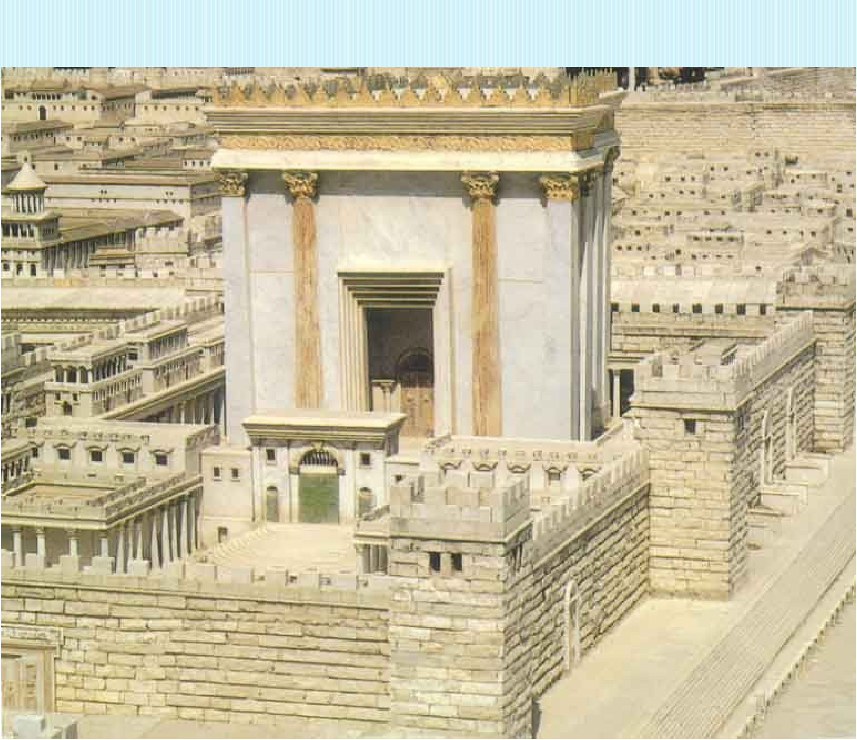
Notes:
ХРАМ
Первый Иерусалимский храм был построен при царе Соломоне. Его в 586 г. до н.э. разрушили войска Навуходоносора, взявшие штурмом Иерусалим. Восстановление храма началось приблизительно в 537 г. до н.э. Об этом событии упоминают в своих пророческих книгах Аггей и Захария. Строительство второго храма несколько раз прерывалось и было завершено в 516 г. до н.э. (см. Ездр 6:13-15).
Об истории этого храма известно мало. В 168 г. до н.э. его осквернил и ограбил сирийский царь Антиох Епифан, установивший там жертвенник, посвященный Зевсу Олимпийскому. Три года спустя Иуда Маккавей, изгнав сирийцев из Иерусалима, очистил храм и отремонтировал после разрушнений, произведенных язычниками. К 63 г. до н.э. Иерусалим был захвачен римскими войсками, которыми командовал Помпей. В 54 г. до н.э. другой римский полководец — Красс — разграбил сокровищницу храма. Значительная часть храма сильно пострадала в 37 г. до н.э., когда в город вошли войска Ирода Великого. Были сожжены некоторые входившие в храмовый комплекс строения, хотя главное здание, по-видимому, не пострадало.
На восемнадцатом году своего правления (20-19 гг. до н.э.) Ирод приступил к восстановлению храма. На время строительных работ службы не прекращались, потому строительство шло очень медленно. Работы велись священниками. Само святилище было готово через полтора года, внешние строения и галереи были закончены только в 62 или 64 г. н.э. Когда враги Иисуса сказали ему, что храм строился сорок шесть лет, они имели в виду, что работа еще продолжается (Ин 2:20).
Храм был сооружен из белого мрамора, большая часть которого была покрыта золотом: его красота поражала многих, кому довелось его видеть. Двор храма представлял собой прямоугольник со сторонами, ориентированными относительно сторон света. Он имел размеры — 178 м с востока на запад и 182 м с севера на юг. Внутри стены двора размещались крытые галереи с двойными рядами колонн. Восточная галерея была известна под именем притвора Соломона (Ин 10:23; Деян 3:11; 5:12) — традиционно считалось, что это сохранившийся остаток Соломонова храма. Вдоль стен или между портиками располагались служебные помещения. Внешний двор назывался двором язычников. Вход в него был беспрепятственным, и иногда им пользовались как рыночной площадью. Сам храм, вместе с внутренним двором и всеми строениями, располагался поперек внешнего двора, на его северной стороне. Восточная часть внутреннего двора называлась двором женщин, западная — двор израильтян, в который женщины не допускались. В центре двора израильтян находился двор священников, посередине которого располагалось святилище. Внутренний двор находился на возвышении, по краю его был выстроен каменный парапет с надписью, под страхом смерти воспрещавшей язычникам входить во вторую ограду. В стене внутреннего двора было девять ворот: четыре с севера, четыре с юга, и одни с востока. Возможно, что это были Красные ворота, упомянутые в третьей главе Деяний.
Само святилище возвышалось над внутренним двором, к нему вело двенадцать ступеней. Оно было разделено подобно скинии: в восточной части располагалось Святое место, имевшее около 18 метров длины и Святое святых — около 9 метров. На северной стороне Святого места стоял стол хлебов предложения, на южной — семисвечник, посередине — жертвенник курения. В Святое место могли входить только священники. Святое святых было пусто, потому что ковчег завета пропал при разрушении первого храма. Сюда мог входить только первосвященник, причем лишь один раз в год, в день Очищения. Здесь он совершал приношение за грехи народа. Святое святых было отделено от Святого места толстой двойной завесой. Святилище было тщательно скрыто от глаз молящихся в храме. Вокруг него в три этажа располагались небольшие комнаты, использовавшиеся для жилья священников или как склады.
Внутри двора священников, к востоку от святилища, находился жертвенник для всесожжений, имевший площадь 5,5 кв.м и более 4 м высотой. На нем постоянно горел огонь, ежедневно сжигались жертвенные животные. Чуть на север от жертвенника было место для заклания животных, приготовленных в жертву.
Во дворе священников могли находиться только священники и те, кто приносил жертву. Они должны были возлагать руки на животных перед закланием.
Римляне позволяли храмовой администрации держать свою стражу для поддержания порядка на территории храма. Старший офицер храмовой стражи назывался «стратегос» или «начальник стражи храма» (Деян 4:1,5; 24-25). По-видимому, именно воины из храмовой стражи схватили Иисуса в Гефсиманском саду. Им было поручено арестовать и стеречь Петра и Иоанна, когда те были арестованы за проповедь в пределах храма. Стража следила, чтобы никто из посторонних не проникал в запрещенные помещения храма. На ночь ворота храма запирались, а стражники расставлялись у ворот, чтобы не допустить вторжения грабителей. Храм был главным центром служения в иудейской религии. Сам Иисус и Его апостолы проповедовали в дворах храма. Еще в 56 г. некоторые члены иерусалимской церкви давали здесь обеты и участвовали в совершаемых здесь ритуалах (Деян 21:23-26). Однако с распространением христианства среди язычников связь христиан с Иерусалимским храмом стала ослабевать.

Slide 24
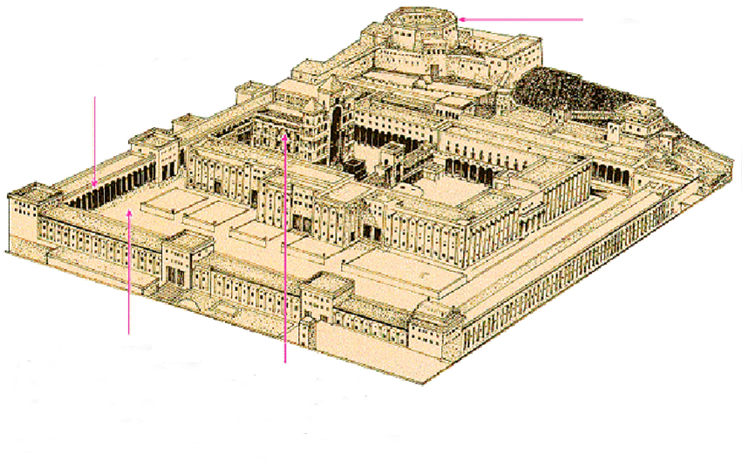
Храм Ирода
Notes:
ХРАМ
Первый Иерусалимский храм был построен при царе Соломоне. Его в 586 г. до н.э. разрушили войска Навуходоносора, взявшие штурмом Иерусалим. Восстановление храма началось приблизительно в 537 г. до н.э. Об этом событии упоминают в своих пророческих книгах Аггей и Захария. Строительство второго храма несколько раз прерывалось и было завершено в 516 г. до н.э. (см. Ездр 6:13-15).
Об истории этого храма известно мало. В 168 г. до н.э. его осквернил и ограбил сирийский царь Антиох Епифан, установивший там жертвенник, посвященный Зевсу Олимпийскому. Три года спустя Иуда Маккавей, изгнав сирийцев из Иерусалима, очистил храм и отремонтировал после разрушнений, произведенных язычниками. К 63 г. до н.э. Иерусалим был захвачен римскими войсками, которыми командовал Помпей. В 54 г. до н.э. другой римский полководец — Красс — разграбил сокровищницу храма. Значительная часть храма сильно пострадала в 37 г. до н.э., когда в город вошли войска Ирода Великого. Были сожжены некоторые входившие в храмовый комплекс строения, хотя главное здание, по-видимому, не пострадало.
На восемнадцатом году своего правления (20-19 гг. до н.э.) Ирод приступил к восстановлению храма. На время строительных работ службы не прекращались, потому строительство шло очень медленно. Работы велись священниками. Само святилище было готово через полтора года, внешние строения и галереи были закончены только в 62 или 64 г. н.э. Когда враги Иисуса сказали ему, что храм строился сорок шесть лет, они имели в виду, что работа еще продолжается (Ин 2:20).
Храм был сооружен из белого мрамора, большая часть которого была покрыта золотом: его красота поражала многих, кому довелось его видеть. Двор храма представлял собой прямоугольник со сторонами, ориентированными относительно сторон света. Он имел размеры — 178 м с востока на запад и 182 м с севера на юг. Внутри стены двора размещались крытые галереи с двойными рядами колонн. Восточная галерея была известна под именем притвора Соломона (Ин 10:23; Деян 3:11; 5:12) — традиционно считалось, что это сохранившийся остаток Соломонова храма. Вдоль стен или между портиками располагались служебные помещения. Внешний двор назывался двором язычников. Вход в него был беспрепятственным, и иногда им пользовались как рыночной площадью. Сам храм, вместе с внутренним двором и всеми строениями, располагался поперек внешнего двора, на его северной стороне. Восточная часть внутреннего двора называлась двором женщин, западная — двор израильтян, в который женщины не допускались. В центре двора израильтян находился двор священников, посередине которого располагалось святилище. Внутренний двор находился на возвышении, по краю его был выстроен каменный парапет с надписью, под страхом смерти воспрещавшей язычникам входить во вторую ограду. В стене внутреннего двора было девять ворот: четыре с севера, четыре с юга, и одни с востока. Возможно, что это были Красные ворота, упомянутые в третьей главе Деяний.
Само святилище возвышалось над внутренним двором, к нему вело двенадцать ступеней. Оно было разделено подобно скинии: в восточной части располагалось Святое место, имевшее около 18 метров длины и Святое святых — около 9 метров. На северной стороне Святого места стоял стол хлебов предложения, на южной — семисвечник, посередине — жертвенник курения. В Святое место могли входить только священники. Святое святых было пусто, потому что ковчег завета пропал при разрушении первого храма. Сюда мог входить только первосвященник, причем лишь один раз в год, в день Очищения. Здесь он совершал приношение за грехи народа. Святое святых было отделено от Святого места толстой двойной завесой. Святилище было тщательно скрыто от глаз молящихся в храме. Вокруг него в три этажа располагались небольшие комнаты, использовавшиеся для жилья священников или как склады.
Внутри двора священников, к востоку от святилища, находился жертвенник для всесожжений, имевший площадь 5,5 кв.м и более 4 м высотой. На нем постоянно горел огонь, ежедневно сжигались жертвенные животные. Чуть на север от жертвенника было место для заклания животных, приготовленных в жертву.
Во дворе священников могли находиться только священники и те, кто приносил жертву. Они должны были возлагать руки на животных перед закланием.
Римляне позволяли храмовой администрации держать свою стражу для поддержания порядка на территории храма. Старший офицер храмовой стражи назывался «стратегос» или «начальник стражи храма» (Деян 4:1,5; 24-25). По-видимому, именно воины из храмовой стражи схватили Иисуса в Гефсиманском саду. Им было поручено арестовать и стеречь Петра и Иоанна, когда те были арестованы за проповедь в пределах храма. Стража следила, чтобы никто из посторонних не проникал в запрещенные помещения храма. На ночь ворота храма запирались, а стражники расставлялись у ворот, чтобы не допустить вторжения грабителей. Храм был главным центром служения в иудейской религии. Сам Иисус и Его апостолы проповедовали в дворах храма. Еще в 56 г. некоторые члены иерусалимской церкви давали здесь обеты и участвовали в совершаемых здесь ритуалах (Деян 21:23-26). Однако с распространением христианства среди язычников связь христиан с Иерусалимским храмом стала ослабевать.

Slide 25
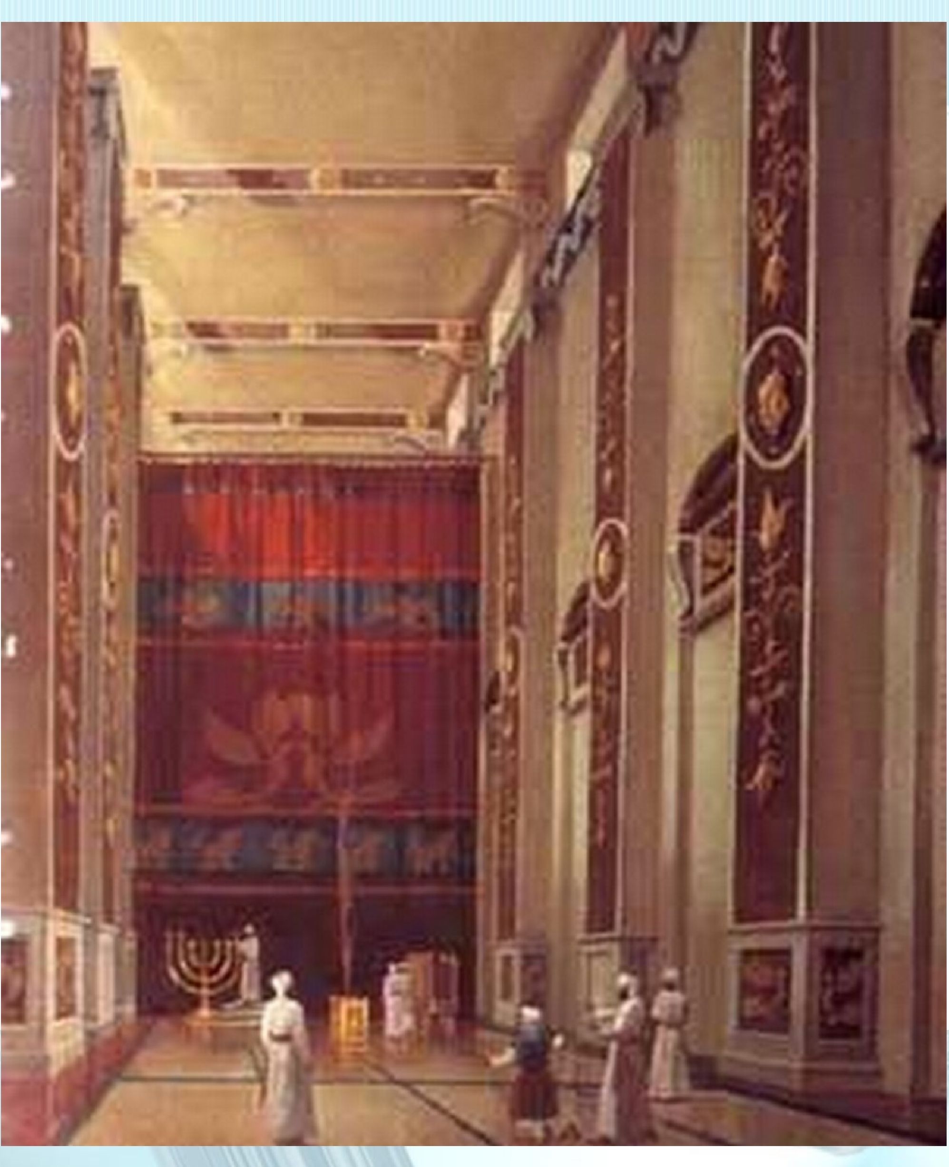

Slide 26
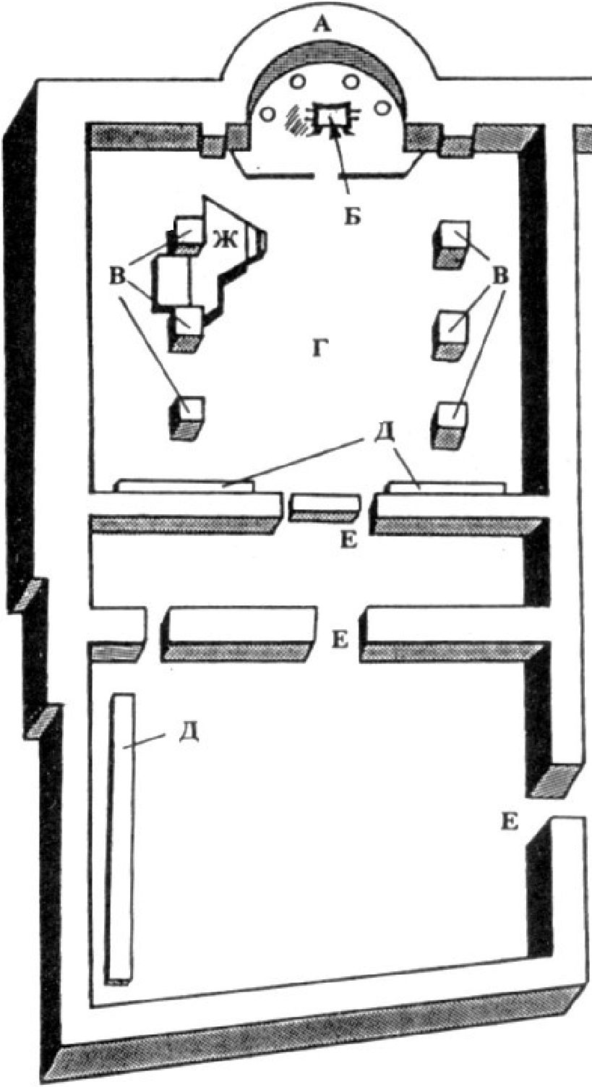
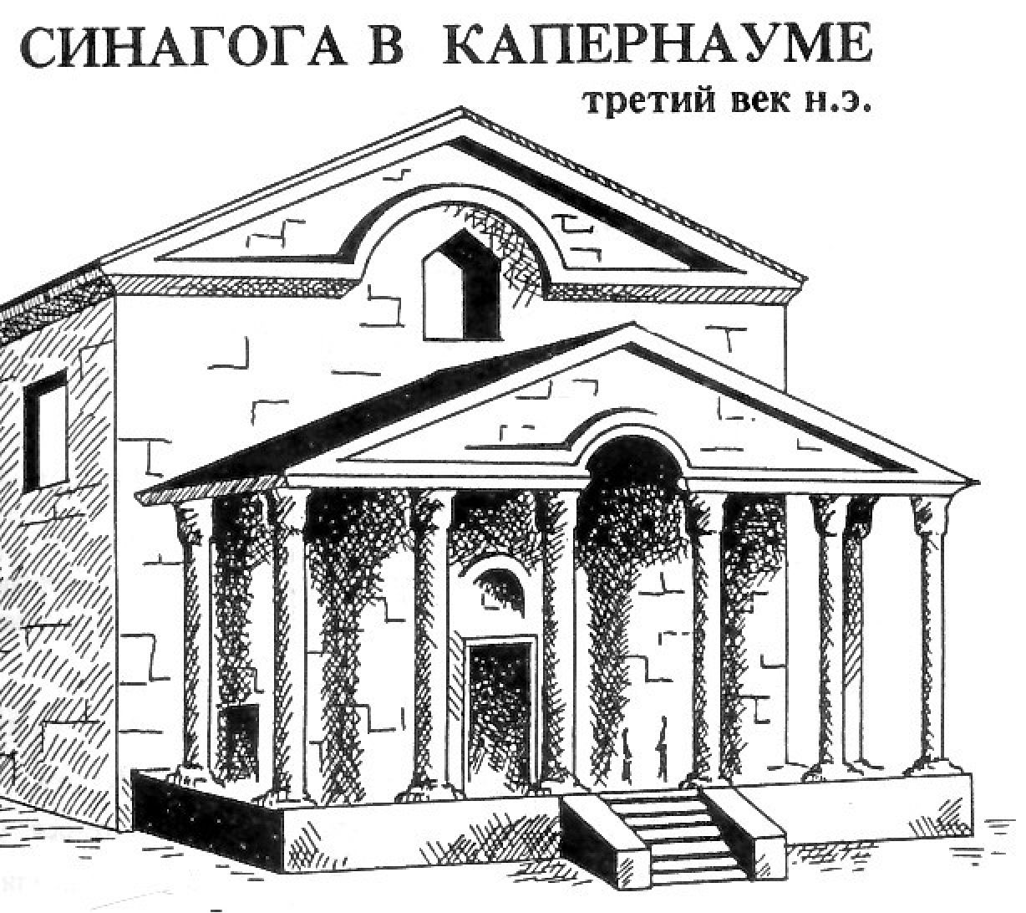
Синагога
А Апсида
Б Ковчег
В Поддерживающие колонны
Г Неф
Д Скамьи из камня Е Ворота
Ж Помост
З Скрижали Закона
Notes:
СИНАГОГА
Мы уже видели, что синагога сыграла важную роль в развитии иудаизма. Иудеи диаспоры открывали синагоги во многих городах империи. Много синагог было и в самом Иерусалиме. Галилея, большинство населения которой во времена Маккавеев составляли язычники (1 Макк 5:21-23), во времена Иисуса также изобиловала синагогами. Синагога была подлинным центром каждой еврейской общины. Здесь все евреи города или местности собирались еженедельно и общались друг с другом. Здесь устраивались школы, в которых еврейские мальчики изучали Закон. Здесь происходили богослужения, заменившие богослужения в храме, куда далеко не все иудеи могли приходить регулярно. В синагоге не совершались жертвоприношения, их заменила молитва и изучение Закона. Соответственно не было здесь и священника, место которого занимал раввин. Во главе синагогальной общины стоял начальник синагоги (см. Мк 5:22), вероятно, избиравшийся из старейшин. Он председательствовал на службах, следил за ходом диспутов, представлял собравшимся гостей. Хозяйственной жизнью синагоги руководил прислужник синагоги или хаззан. Он отвечал за состояние здания и за имущество. В его обязанности входило предупреждать работавших в поле крестьян о начале субботнего дня (это происходило в пятницу после обеда) и объявлять о его окончании. Именно он был, видимо, тот служитель в назаретской синагоге, которому, согласно Лк 4:20, Иисус, закончив чтение, отдал свитки Писания. Иногда хаззан служил учителем в синагогальной школе.
Здания синагог обычно представляли собой массивные каменные строения.
В богатых общинах они часто имели роскошную обстановку. Каждая синагога имела сундук, где хранились свитки Торы, возвышение со столиком для чтения, светильники для освещения помещения, сидения для прихожан. Так обставляются синагоги и в наше время.
Богослужения в синагогах начинались с чтения Шемы — иудейского символа веры: «Слушай, Израиль, Бог наш, Господь един есть; и люби Господа, Бога твоего, всем сердцем твоим, и всею душею твоею, и всеми силами твоими» (Втор 6:4,5). Это чтение сопровождалось славословиями Богу, так называемыми Беракот (по-древнееврейски «Блажен» — первое слово каждого славословия). Затем следовала обрядовая молитва, завершавшаяся индивидуальной безмолвной молитвой всех присутствующих. После этого читались отрывки из Торы. Каждому дню соответствовал свой отрывок. Со временем вся Тора была разделена на 154 дневных чтения, которые нужно было последовательно прочитать в течение установленного срока. Палестинские евреи прочитывали Тору за три года, вавилонские завершали чтение за один год. Читали также и пророков, как это следует из эпизода, описанного Лукой (Лк 4:16 и далее). Вероятно, в этой ситуации Иисус Сам выбрал отрывок для чтения. В проповеди, которая следовала за чтением, проповедник разъяснял и интерпретировал прочитанный текст. Если среди собравшихся был священник, он завершал службу благословением собравшихся. Если священника не было, вместо благословения произносилась общая молитва.
Влияние, оказанное синагогой на порядок служения в ранней церкви, очевидно. Сам Иисус регулярно посещал синагоги и принимал участие в службе. Его ученикам она также была хорошо знакома. Павел, какие бы города он ни посещал во время своих путешествий, прежде всего приходил в синагогу. Здесь он проповедовал и вел дискуссии с иудеями и прозелитами (Деян 13:5,15-43; 14:1; 17:1-3; 17:10,17; 18:4,8; 19:8). Не исключено, что первые службы ранней церкви совершались в синагогах. Сам порядок церковного богослужения в значительной мере позаимствован у синагоги. Христиане той эпохи посещали также храм в Иерусалиме (Деян 3:1). Как свидетельство о практике служения в синагогах можно рассматривать упоминание о синагоге в послании апостола Иакова (Иак 2:1-2). Хотя возможно, что здесь, говоря «синагога», апостол имеет в виду собрание христианской общины. (Буквальное значение греческого зупадоде — собрание. Использованное в Евр 10:25 слово ергёупадоде имеет тот же смысл.)1 Отвержение
иудеями Христа и Евангелия привело в конечном счете к полному отделению церкви от синагоги. Сейчас они весьма далеки друг от друга, а во многом даже противоположны. Тем не менее сохранившийся порядок служения, в частности практикуемое и здесь, и там чтение Писания с последующей проповедью, указывает на их близкую связь.

Slide 27
Notes:
ИУДЕЙСКИЙ РЕЛИГИОЗНЫЙ КАЛЕНДАРЬ (т.н. Священный год)
В еврейском календаре год состоял из двенадцати лунных месяцев и одного дополнительного месяца, который добавлялся, чтобы уравнять лунный год с солнечным. Гражданский год начинался в первый день месяца тишри (седьмой месяц религиозного календаря), соответствующего октябрю современного календаря. Церковный (религиозный) год начинался с месяца нисана, месяца празднования величайшего праздника в иудейском календаре — Пасхи. Порядок месяцев и праздников еврейского религиозного календаря приводится в таблице. (В скобках указаны еврейские названия праздников.) Праздников было семь: Пасха, Опресноки, Пятидесятница, Новый год и день Очищения, праздник Кущей, Обновления и Пурим. Из перечисленных в таблице семи праздников первые пять установлены Законом Моисея, а последние два добавлены после возвращения из плена.
Праздник Пасхи — это главный еврейский праздник, имеющий глубокий религиозный и исторический смысл. В этот день празднуется исход — освобождение Богом Своего народа из египетского рабства. По существу, это означало начало существования евреев как нации. Евреи различали «египетскую Пасху» и «постоянную Пасху». Первая отмечается 10 нисана в память того дня, когда во всех еврейских домах в Египте косяки дверей были помечены кровью жертвенного агнца, чтобы ангел смерти, посланый поразить египетских первенцев, миновал эти дома. Постоянную Пасху празднуют семь дней подряд — в эти дни запрещено употреблять в пищу квасной хлеб. Обе пасхи тесно связаны друг с другом и составляют один праздничный сезон.
Пасха должна была праздноваться ежегодно, но в Ветхом Завете имеются упоминания лишь о нескольких таких празднованиях за длительный исторический период (2 Пар 8:13; 30:15;
4 Цар 23:21; Ездр 6:19). По-видимому, ее все же праздновали регулярно, но в периоды упадка и религиозного отступничества могли быть перерывы. Очевидно, во всяком случае, что эта регулярность была восстановлена в новозаветную эпоху. Об этом свидетельствует, например, замечание Луки, что родители Иисуса каждый год ходили в Иерусалим на Пасху (Лк 2:41). Сам Иисус во время своего земного служения также соблюдал обычаи, связанные с праздником Пасхи.
В день праздника каждый иудей, который жил не далее 24 км от Иерусалима и был физически в состоянии проделать такое путешествие, должен был прийти в храм для участия в праздновании. От празднования устранялись те, кто был признан ритуально нечистым. Женщины тоже могли принимать участие в праздничном служении, хотя их присутствие не считалось обязательным. Паломники приходили со всех концов Палестины, а также из других провинций империи. Иосиф Флавий утверждает, что во время Пасхи население Иерусалима достигало трех миллионов человек.1 Многие паломники, не имея возможности найти ночлег в городе, ночевали в палатках за его стенами.
В день праздника Опресноков полагалось приносить в жертву двух тельцов, одного овна, семерых годовалых ягнят и козла в искупление грехов (Числ 28:19-25). На второй день в жертву возношения приносился первый сноп нового урожая и годовалый агнец в жертву всесожжения (Лев 23:10-14). Пятидесятница (Шавуот) — праздник Седмиц
Праздник Пятидесятница, иначе называемый праздник Седмиц или День первых плодов, праздновался в месяце сиване, спустя семь недель после вознесения первого снопа, на пятидесятый день после Пасхи. Согласно иудейской традиции, в этот день был получен Закон на горе Синай. В праздник Пятидесятницы делалось возношение двух квасных хлебов, сделанных из зрелого зерна нового урожая. Этот праздник не упоминается в книгах Ветхого Завета, но он весьма важен в Новом Завете для понимания церковной истории. В этот день на собравшихся вместе апостолов снизошел Святой Дух. День Пятидесятницы поэтому является днем рождения Церкви. Праздник Труб, или Новый год (Рош-Гашана)
Праздник Труб, отмечающийся иудеями в первый день месяца тишри, является началом нового года. Весь этот день с утра и до вечера в храме трубили в трубы и рожки. В отличие от Пасхи и Пятидесятницы, он не привлекал много паломников в Иерусалим, поскольку отмечался не только в храме, но и в синагогах. В книге Неемии (Неем 8:2-12) говорится, что вернувшиеся из плена праздновали этот день публичным чтением Закона и всеобщим веселием.
День Очищения (Йом-Кипур)
День Очищения не является праздничным днем. Это день поста. Именно так он упоминается в Новом Завете (Деян 27:9). В этот день первосвященник совершал особый обряд очищения. Сняв свои церемониальные одеяния, он облачался в простое белое полотно и входил в Святое святых с кадильницей, полной углей из жертвенника, и сосудом, наполненным кровью тельца, принесенного в жертву за грех. Дым кадильницы возносился подобно пелене между первосвященником и крышкой ковчега, а он тем временем кропил крышку кровью жертвы. Жертвенник курения и медный жертвенник вне святилища также окроплялся кровью жертвенного животного. Священник приводил живого козла и, возложив на него руки, исповедовал грехи всего народа. После этого живого козла уводили в пустыню и отпускали, по-видимому, в знак того, что грехи унесены навсегда (Лев 16:23,27-32; Числ 29:7-11).
Когда эти церемонии заканчивались, первосвященник снимал льняные одежды, омывался, надевал свои священнические одеяния и приступал к обычным жертвоприношениям. Говоря в Послании к Евреям о Христе, Павел пользуется символикой, связанной с ритуалами дня Очищения.
В современном иудаизме все дни между Новым годом (Рош-Гашана) и днем Очищения (Йом-Кипур) являются периодом покаяния. Благочестивые верующие испытывают свои сердца и просят прощения за грехи, совершенные за год, чтобы очищенными вступить в новый год.
Праздник Кущей (Сукот)
Через пять дней после дня Очищения начинается праздник Кущей (Лев 23:34, Втор 16:13). Он продолжается с 15 по 22 день месяца тишри. Его отмечают в память странствования по пустыне, но также он является праздником благодарения при завершении сбора урожая. Один из основных ритуалов праздника — сооружение шалашей, в память о тех жилищах, которыми евреи пользовались в пустыне. В течение недели Кущей приносилось множество жертв. Но особенно выделялся последний день этой недели, который упоминается Иоанном как «последний день великого праздника» (Ин 7:37).
Он отмечался кроплением жертвенника в храме водой из золотого сосуда и пением Аллилуйя и избранных Псалмов (Пс 112-117). На женском дворе храма зажигали четыре светильника. Праздник Кущей был популярен и носил радостный характер.
Два следующих праздника были добавлены в календарь в более поздний период — после возвращения из плена.
Праздник Обновления, или Света (Ханука)
Ханука празднуется в течение восьми дней, начиная с 25 дня месяца кислев. Упоминание о празднике имеется в Евангелии от Иоанна (Ин 10:22). Он был установлен Иудой Маккавеем в 164 г. до н.э. в память очищения храма, оскверненного Антиохом Епифаном. Все еврейские дома сияли ярким светом в честь этого события, а детям рассказывались повествования из жизни Маккавеев. По времени этот праздник полностью совпадает с празднованием христианского Рождества.1 Пурим
Пурим или «Жребий» отмечается в четырнадцатый и пятнадцатый день месяца адар. С ним связано мало религиозных обрядов, поскольку он считался скорее национальным, чем религиозным праздником. В эти дни в синагогах происходит публичное чтение книги Эсфири. В книгах Нового Завета этот праздник не упоминается, однако возможно, он имеется в виду в Ин 5:1.2

